Slide 1

Notes:
Benvenuto. Giornata in due parti: prima capiamo il panorama e il metodo, poi entriamo a fondo in Claude e in come impostarlo. Chiedere chi usa già un'AI e quale.

Slide 2


L'AI al lavoro
Ottobre 2026
Intro e setting
Formazione AI per il Marketing
Notes:
Benvenuto. Giornata in due parti: prima capiamo il panorama e il metodo, poi entriamo a fondo in Claude e in come impostarlo. Chiedere chi usa già un'AI e quale.

Slide 3
Perché siamo qui oggi
Nel marketing il tempo se ne va in due modi: creare contenuti e gestire operazioni ripetitive.
L'AI può aiutare su entrambi i fronti, senza tradire il brand e senza diventare un altro lavoro da gestire.
Obiettivi della giornata:
capire quale AI usare per cosa
conoscere Claude a fondo e impostarlo bene fin dal primo giorno
imparare un metodo per automatizzare da soli i lavori ripetitivi
Notes:
Gancio: chiedere all'aula qual è il lavoro più noioso che rifanno ogni settimana. Annotare 3 o 4 risposte: torneranno nella sezione automazioni.

Slide 4
Cosa vedremo oggi
01 Il panorama: ChatGPT, Claude, Gemini, Perplexity, Leonardo AI
02 Il prompt: come si parla a un'AI
03 ChatGPT, Claude e Gemini a confronto
04 Dentro Claude: superfici, modalità, area di lavoro, modelli e token
05 Lavorare bene: progetti, cartella, artifact e file
06 Skill e agenti: skill, agenti, connettori, pianificate, Code
07 Il setup ideale
08 Automatizzare il ripetitivo
09 Fiducia e primo passo
10 Un ufficio eventi con Claude
11 Leonardo AI nel dettaglio
Notes:
Le slide «Pipeline» sono percorsi consigliati da replicare in ufficio: non facciamo prove in aula, mostriamo il metodo.

Slide 5
L'AI potenzia chi la usa
Notes:
Messaggio chiave da ripetere in chiusura: l'AI non sostituisce il giudizio, il gusto e la conoscenza del brand. Li moltiplica.

Slide 6
Il panorama AI
Sezione 01 · Cinque strumenti, cinque mestieri

Slide 7
Quanto corre il mondo AI
Dalla prima formazione di marzo sono passati sette mesi. Nel frattempo:
Claude è passato da Opus 4.6 a Opus 5.5 e Sonnet 5.5
ChatGPT è passato alla famiglia GPT-6: Astra, Sol, Luna
Gemini lavora con i modelli 3.x; Gemini 4 è annunciato
è nato Claude Design (aprile), oggi dentro Claude
nell'app Claude chat e Cowork non esistono più separati: una sola conversazione
le attività pianificate girano in cloud, anche a PC spento
Importante: impariamo il metodo, non i pulsanti. I pulsanti cambiano, il metodo resta.
Notes:
Dati verificati a inizio ottobre 2026 su anthropic.com, help.openai.com e fonti Google. Ricontrollare la settimana dell'aula.

Slide 8
Come ragiona un'AI
Un'AI generativa non pensa e non sa: completa il testo nel modo più probabile, partendo da tutto ciò che ha letto.
Conseguenze pratiche:
dove mancano informazioni, le riempie con risposte generiche o inventate
più contesto le dai, più il risultato è vostro e non di tutti
va sempre riletta: è un collaboratore brillante, non un oracolo
Le AI di testo e quelle di immagini funzionano con la stessa logica: il prompt guida tutto.
Notes:
Metafora: un collaboratore brillantissimo al primo giorno, che non conosce né l'azienda né i clienti.

Slide 9
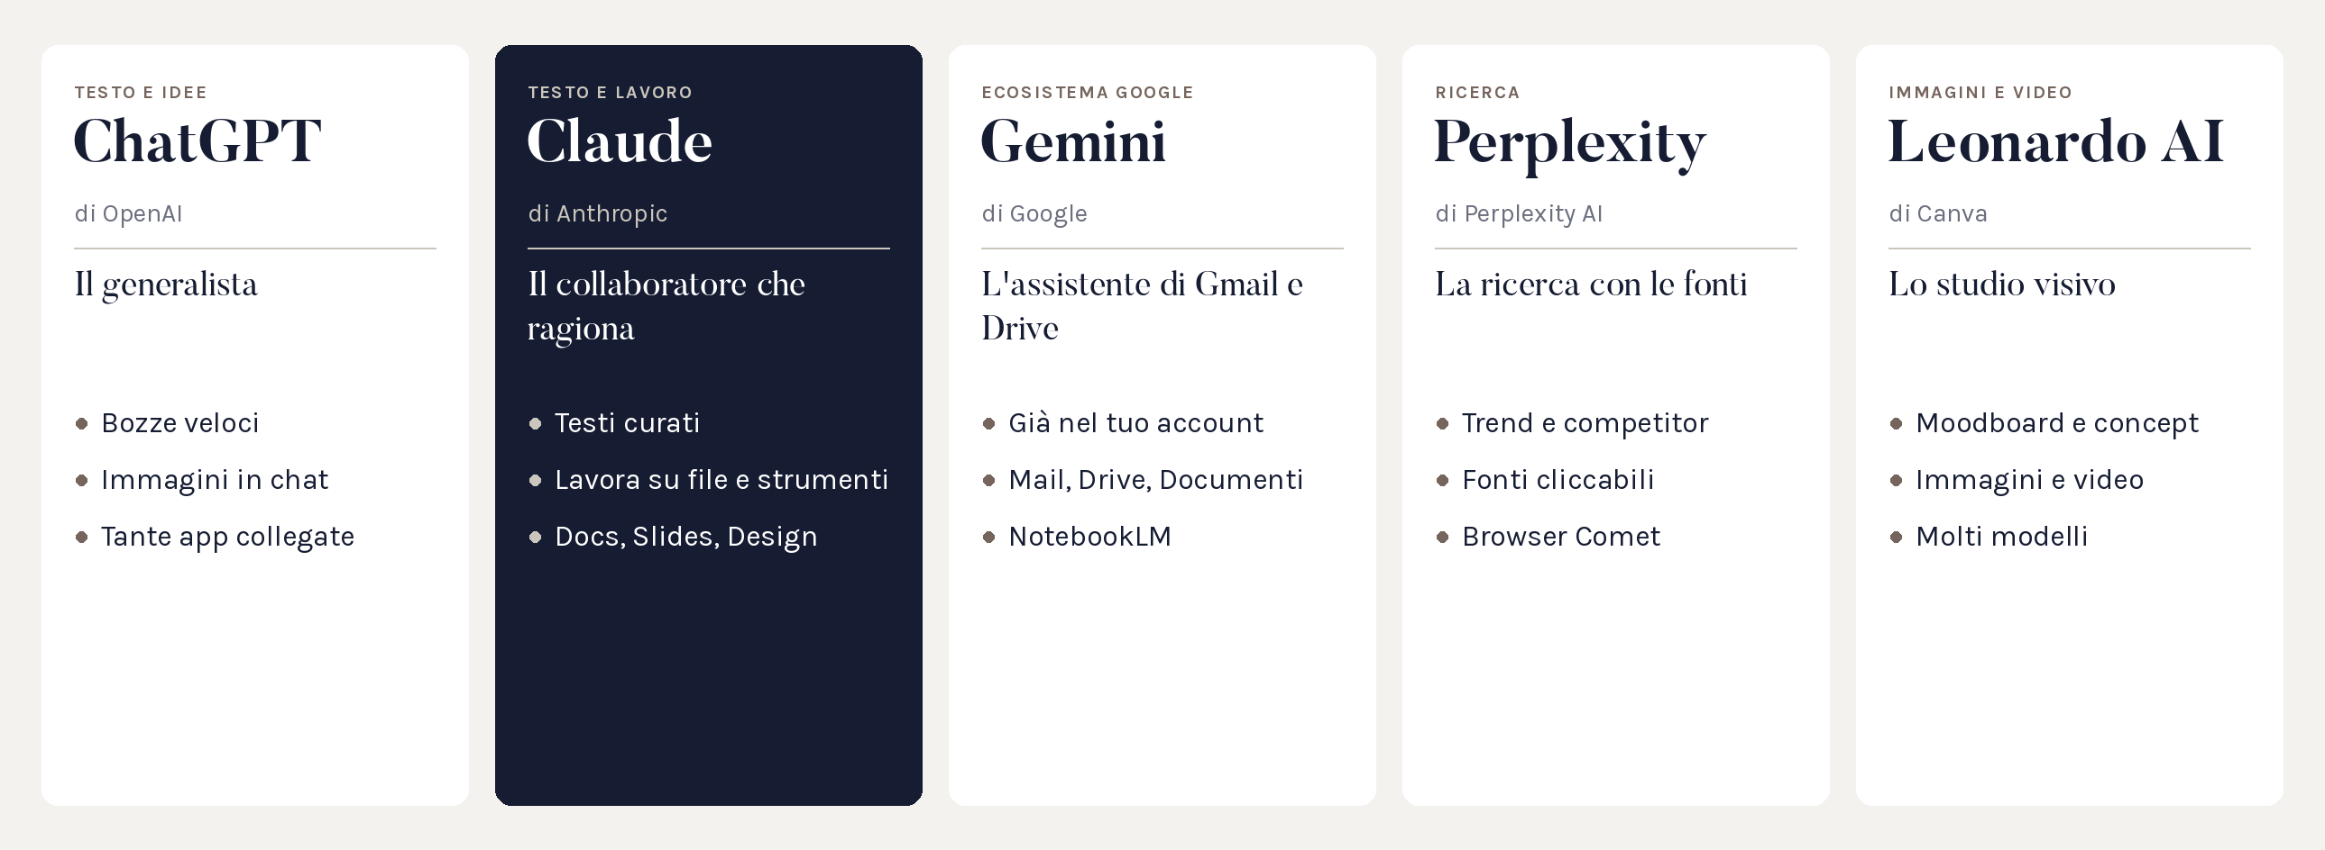
Cinque mestieri
Non esiste l'AI migliore: esiste quella giusta per il compito.
Notes:
Un minuto per strumento. Le slide successive li presentano uno per uno.

Slide 10

Cos'è
L'assistente AI più diffuso, di OpenAI. Modelli attuali: famiglia GPT-6. Forte su velocità, versatilità e immagini generate in chat.
Per il marketing
brainstorming di claim e idee
prime bozze e varianti veloci
immagini di concept al volo
attenzione: verificare fatti e dati
Notes:
Punto di forza: ecosistema enorme di app, agenti e automazioni.

Slide 11
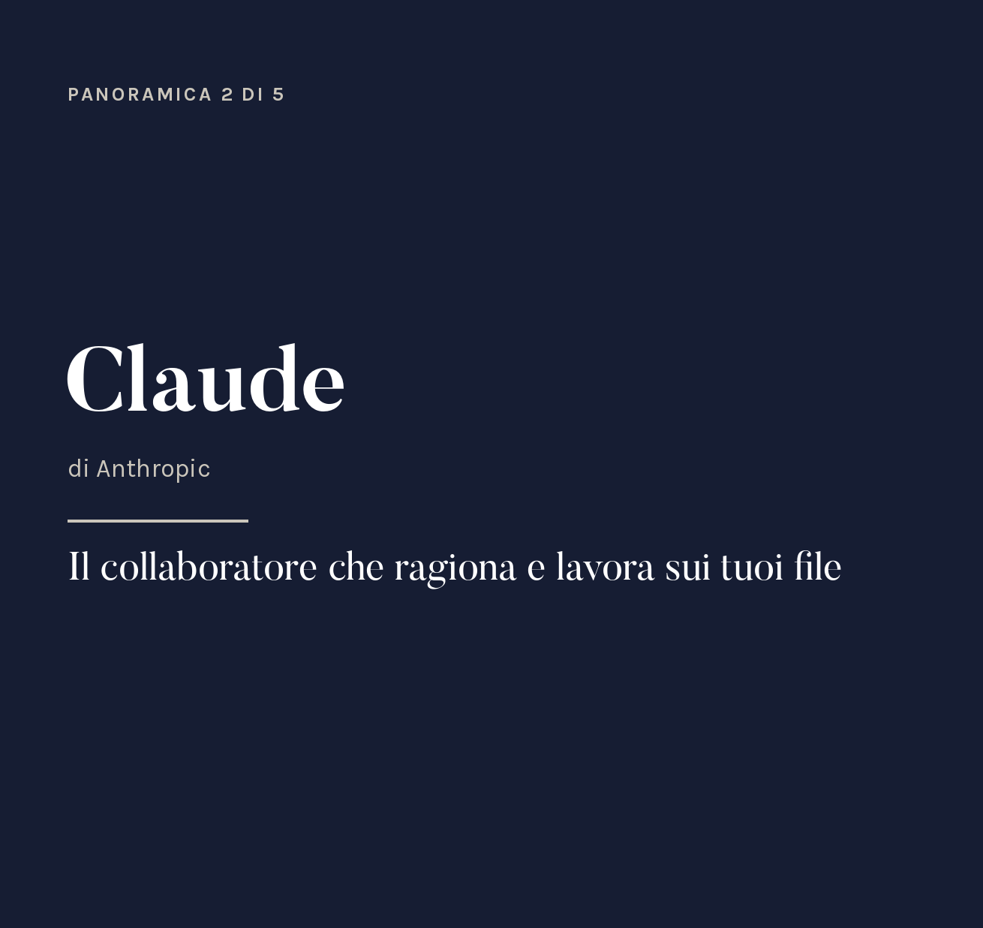
Cos'è
L'assistente AI di Anthropic. Modelli attuali: Opus 5.5 e Sonnet 5.5. Forte su ragionamento, scrittura curata e lavoro su documenti e cartelle.
Per il marketing
copy, comunicati, schede on-brand
lavora su file e strumenti
crea documenti, slide e grafiche
automatizza lavori ripetitivi
Notes:
È lo strumento adottato dal gruppo: lo approfondiamo dalla sezione 04.

Slide 12

Cos'è
L'assistente AI di Google, già presente in ogni account Gmail. Modelli 3.x Flash e Pro. Vive dentro Gmail, Drive, Documenti, Fogli e Meet.
Per il marketing
riassumere thread di mail lunghi
cercare file e informazioni in Drive
NotebookLM su brand book e cataloghi
immagini (Nano Banana) e video (Veo)
Notes:
Attenzione: dal 9 ottobre il piano gratuito usa solo il modello più leggero (Flash-Lite). Per dati aziendali non usare l'account Gmail personale.

Slide 13
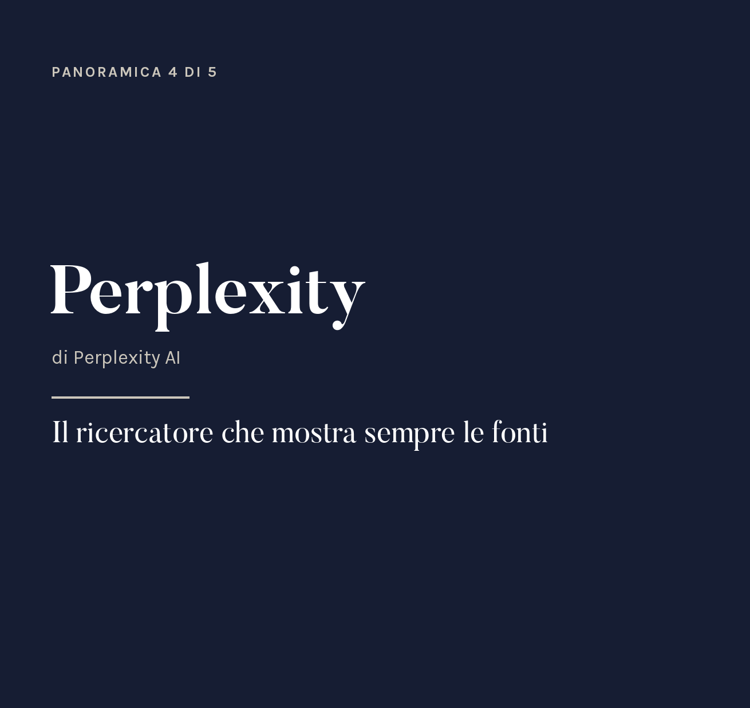
Cos'è
Un motore di risposta: cerca sul web e risponde citando le fonti, cliccabili. Ha anche Deep Research e il browser AI Comet.
Per il marketing
trend di settore e design
monitoraggio competitor
dati di mercato con fonte
preparazione a fiere ed eventi
Notes:
Il suo valore è la verificabilità: ogni affermazione ha una fonte da aprire.

Slide 14

Cos'è
Una piattaforma per generare immagini e video con molti modelli diversi in un solo posto. Fa parte di Canva.
Per il marketing
moodboard e concept di ambientazione
visual social e teaser video
approfondimento nella sezione 11
Notes:
Qui solo la presentazione: la sezione finale spiega modelli, area di lavoro, token e pipeline.

Slide 15
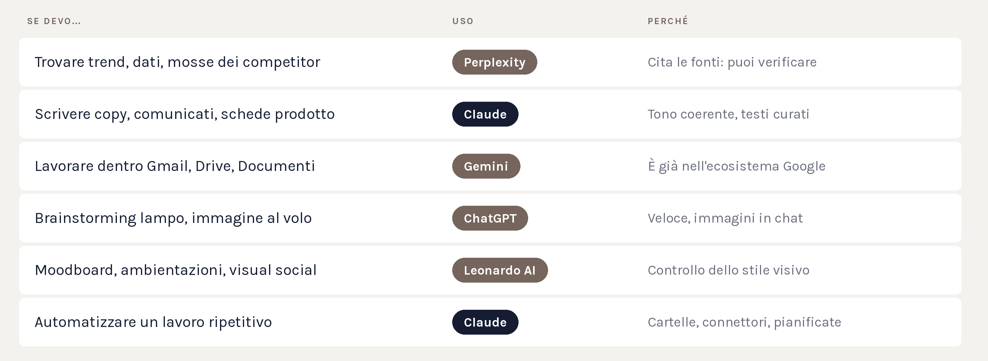
Quale AI per cosa
Si usano insieme: ognuna nel suo punto di forza.
Notes:
Chiedere all'aula un compito reale della settimana e decidere insieme quale strumento usare.

Slide 16
Il prompt
Sezione 02 · Come si parla a un'AI

Slide 17
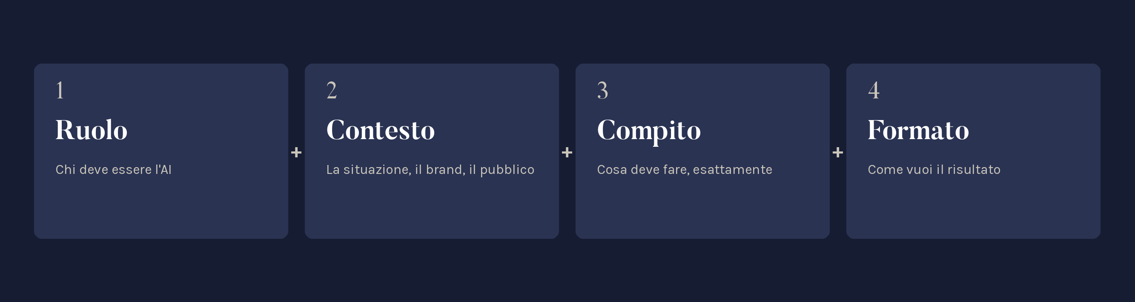
Prima e dopo
PROMPT VAGO
«Scrivi un post Instagram per la nuova cucina.»
Risultato: generico, adatto a qualsiasi marchio.
PROMPT COMPLETO
«Sei il social media manager di un brand di cucine di alta gamma. Scrivi 3 varianti di caption per il lancio di un modello, pubblico architetti e famiglie. Tono elegante, max 300 caratteri, 3 hashtag.»
Notes:
Far notare i 4 ingredienti: ruolo, contesto, compito, formato.

Slide 18
Tre trucchi che funzionano
1. Dai un ruolo: «Sei il copywriter del nostro brand». Cambia registro e profondità.
2. Mostra esempi: incolla 2 o 3 testi approvati e chiedi lo stesso stile.
3. Itera nella stessa chat: «più breve», «meno aggettivi», «aggiungi una call to action».
Bonus: chiedi all'AI di farti domande prima di rispondere. «Prima di scrivere, chiedimi cosa ti serve sapere.»
Notes:
Il trucco 2 (esempi) è il più potente per il tono di voce di un brand.

Slide 19
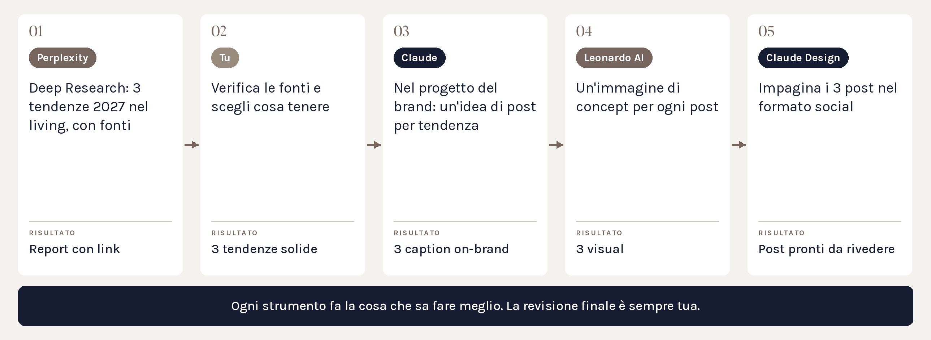
Pipeline: 3 trend 2027
Percorso consigliato: tre tendenze 2027 nel living, un post per ciascuna.
Notes:
Non è una prova in aula: è il percorso ideale da replicare in ufficio. Spiegare perché ogni passo usa quello strumento.

Slide 20
I prompt della pipeline
1. Perplexity: «Quali sono le tendenze 2027 nell'arredo living? Tre tendenze con fonti di settore, per ognuna materiali, colori e un esempio.»
2. Tu: apri le fonti, scarta ciò che non è solido.
3. Claude, nel progetto del brand: «Per ognuna di queste 3 tendenze proponi un'idea di post Instagram con caption nel nostro tono di voce.»
4. Leonardo AI: un prompt immagine per tendenza (vedi sezione 11).
5. Claude Design: «Impagina i 3 post in formato 4:5 con i colori del brand.»
Notes:
Distribuire questi prompt come scheda pratica dopo l'aula.

Slide 21
Tre a confronto
Sezione 03 · ChatGPT, Claude e Gemini

Slide 22
Cosa hanno in comune
Oggi ChatGPT, Claude e Gemini si assomigliano più di quanto sembri:
chat con ricerca sul web e caricamento file
progetti o spazi con istruzioni e documenti
memoria delle conversazioni
connessione ad app esterne (mail, calendario, drive)
agenti che svolgono compiti in più passaggi
piano individuale a circa 20 dollari al mese
La differenza sta nel carattere e in come lavorano con te.
Notes:
Non è una guerra di tifoserie. Chi sa usare bene uno, impara gli altri in un'ora.

Slide 23
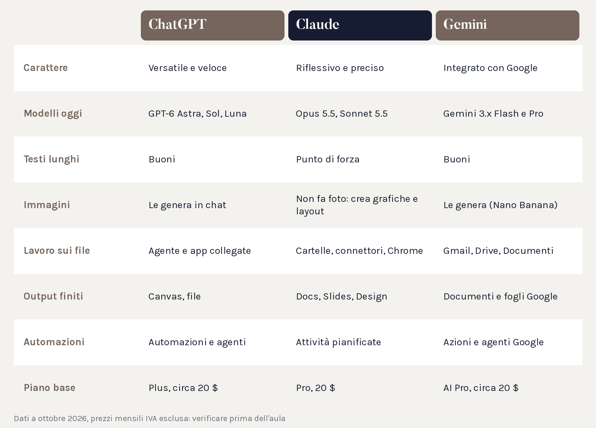
Il confronto
ChatGPT corre e genera immagini.
Claude ragiona, scrive con cura e lavora dentro file e strumenti.
Gemini è già dentro Gmail e Drive.
Notes:
Dati volatili verificati a ottobre 2026. Prezzi in dollari, IVA esclusa.

Slide 24
Quando uso cosa
ChatGPT quando serve velocità, un'immagine al volo o un'app del suo ecosistema.
Gemini quando il lavoro è dentro Gmail, Drive o Documenti Google.
Claude quando il testo deve essere curato e on-brand, quando lavori su documenti lunghi o vuoi che l'AI agisca su cartelle e strumenti.
Nel dubbio: prova la stessa richiesta su due strumenti e confronta.
Notes:
Da qui in poi il focus è su Claude, lo strumento adottato dal gruppo.

Slide 25
Il metodo conta più dello strumento

Slide 26
Dentro Claude
Sezione 04 · Superfici, modalità, area di lavoro, modelli

Slide 27
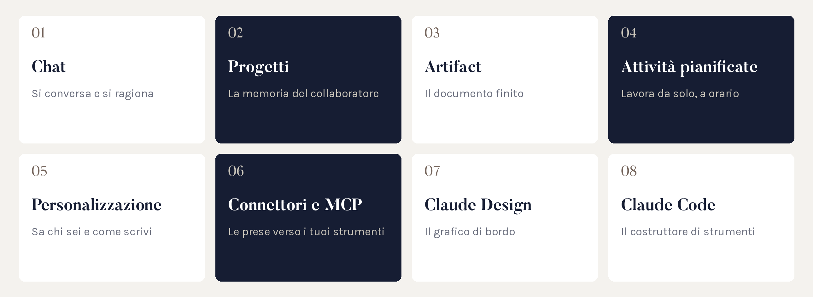
La mappa di Claude
Otto mattoni. Si parte da chat e progetti, il resto si aggiunge quando serve.
Notes:
Presentare la mappa come indice di tutta la parte su Claude.

Slide 28
Dove si usa
Claude
Lo stesso Claude, in più posti:
App desktop (Mac e Windows): la versione completa, consigliata
Browser, su claude.ai: comodo da qualsiasi computer
App mobile: per chattare, dettare e seguire le attività in corso
Claude in Chrome: un'estensione che naviga e agisce sui siti
Claude in Excel e PowerPoint: lavora dentro i file Office
Claude per Google Workspace (beta): in Documenti, Fogli e Presentazioni
Account, progetti, artifact e attività pianificate sono gli stessi ovunque.
Notes:
Il messaggio chiave: installate l'app desktop. È lì che Claude può lavorare sulle vostre cartelle.

Slide 29
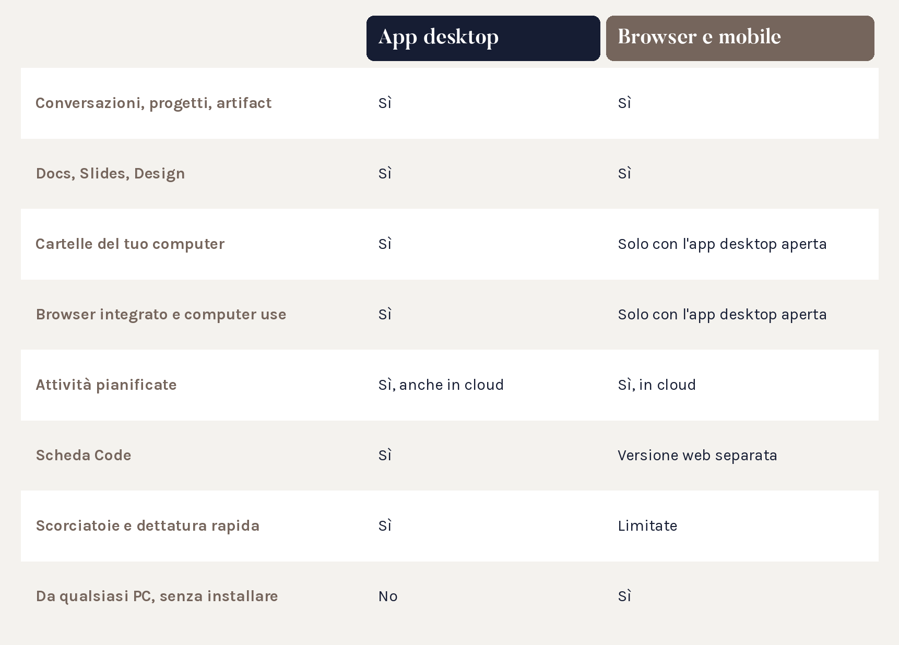
Desktop o browser?
L'app desktop è la porta verso il tuo computer: cartelle, browser integrato e computer use funzionano solo mentre è aperta, anche se lavori dal browser o dal telefono.
Notes:
Dettagli verificati a ottobre 2026; le funzioni si allineano spesso, verificare prima dell'aula.

Slide 30
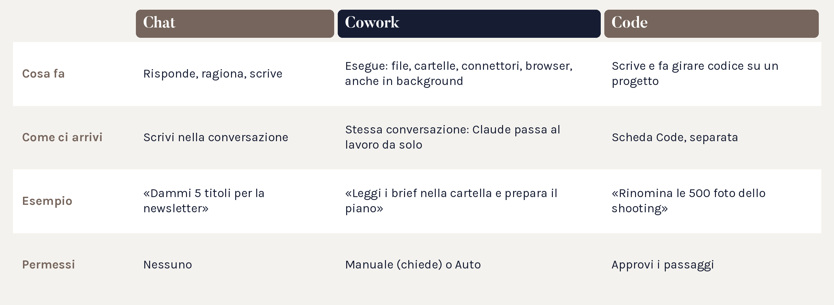
Una sola conversazione
Con l'ultimo aggiornamento non si sceglie più tra Chat e Cowork: Claude capisce da solo cosa serve.
Notes:
Prima esistevano Chat e Cowork separati. Ora è una sola conversazione: se chiedete un'idea risponde, se chiedete un lavoro su file apre le attività. Code resta la modalità per costruire strumenti.

Slide 31
Cosa è cambiato
Sparisce la scelta tra Chat e Cowork: si scrive e basta.
Claude risponde a una domanda veloce o avvia un lavoro (ricerche, report, fogli, presentazioni) nella stessa conversazione.
Recenti raccoglie insieme chat e attività.
Niente interruttore della ricerca web: Claude cerca quando serve.
Ricerca approfondita: /deep-research oppure + > Research.
I progetti funzionano in ogni conversazione.
La scheda Code resta separata.
Notes:
Fonte: Centro assistenza Claude, «Claude Cowork and chat are one Claude». Distribuzione graduale: alcuni colleghi potrebbero vedere ancora la vecchia interfaccia.

Slide 32
Dove sono finite le cose
Istruzioni globali di Cowork: ora in Impostazioni > Generali > Istruzioni per Claude.
Cartelle autorizzate: Impostazioni > Cartelle attendibili.
Cartella dove Cowork salvava i lavori: Impostazioni > Cartella di archiviazione.
Permessi: nel riquadro di input, Manuale o Auto.
Vecchie attività Cowork: in Recenti, si riaprono come prima.
File locali, browser integrato e computer use: solo con l'app desktop aperta.
Claude chiede sempre prima di cancellare file in modo definitivo.
Notes:
Nomi delle voci tradotti dall'inglese: l'etichetta in italiano nell'app può variare leggermente.

Slide 33
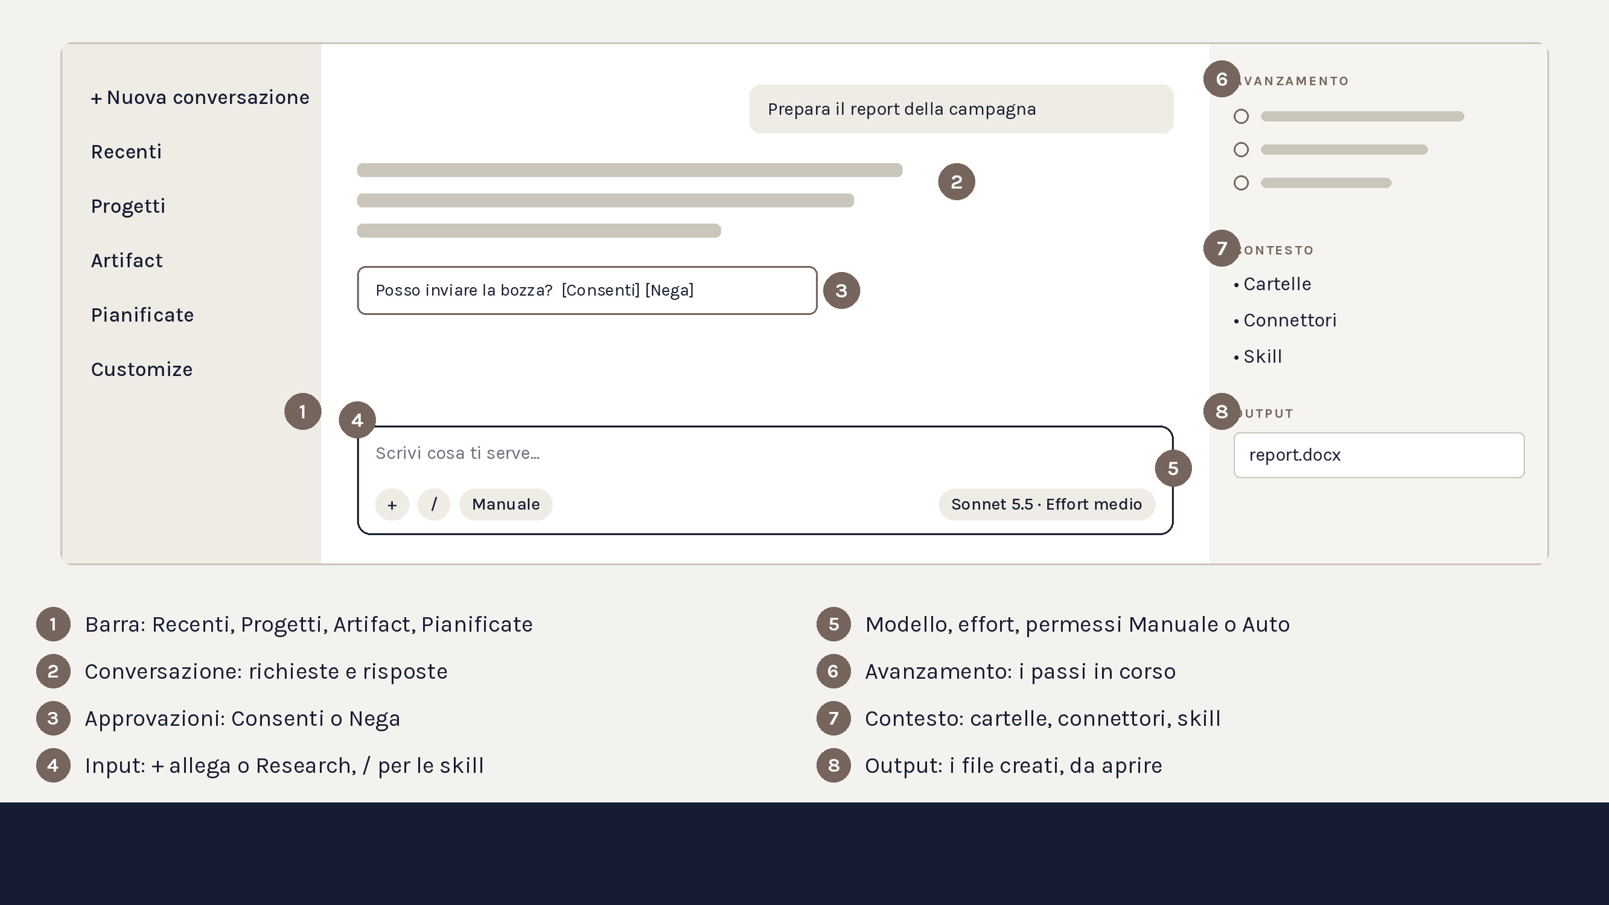
L'area di lavoro
Notes:
Schema semplificato: l'interfaccia reale può differire nei dettagli e cambia spesso.

Slide 34
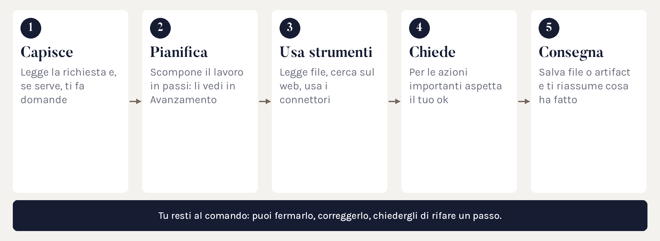
Come lavora Claude
Il ciclo di ogni attività, dalla richiesta alla consegna.
Notes:
Sottolineare il punto 4: la modalità di approvazione la scegliete voi.

Slide 35
Come si imposta il lavoro
Tre scelte prima di partire:
Permessi: Manuale (predefinito) per iniziare, Claude chiede prima di agire. Auto: lavora da solo con controlli di sicurezza automatici.
Dove lavora: una cartella dedicata, mai tutto il disco.
Con cosa: solo i connettori e le skill che servono a quel lavoro.
Durante il lavoro puoi fermarlo, correggerlo o dirgli «rifai il punto 3 così».
Alla fine: Claude riassume cosa ha fatto e dove ha salvato i file.
Notes:
Collegare alla sezione 05 sulla cartella di lavoro.

Slide 36
Cos'è un modello
Il modello è il «cervello» che risponde. Anthropic ne offre diversi, come motori di potenza diversa:
Haiku: rapido e leggero, per compiti semplici
Sonnet: equilibrato, il modello di tutti i giorni
Opus: ragionamento profondo, per i lavori seri
Fable: per progetti lunghi da portare avanti in autonomia
Il numero (es. 5.5) indica la generazione: più alto, più recente.
Accanto al modello c'è l'effort: quanto Claude ragiona prima di rispondere.
Notes:
Disponibilità dei modelli e livelli di effort variano per piano: verificare sugli account aziendali.

Slide 37
Cos'è un token
Il token è l'unità con cui l'AI legge e scrive: un pezzo di parola, circa 3 o 4 caratteri.
Tutto si misura in token:
quello che scrivi e gli allegati
tutta la conversazione, che Claude rilegge a ogni messaggio
il ragionamento interno e la risposta
Il piano ha un limite di utilizzo che si ricarica ogni 5 ore, più un tetto settimanale. Più token consumi, prima lo raggiungi.
Notes:
Fonte: support.claude.com, articolo sull'utilizzo del piano Pro.

Slide 38
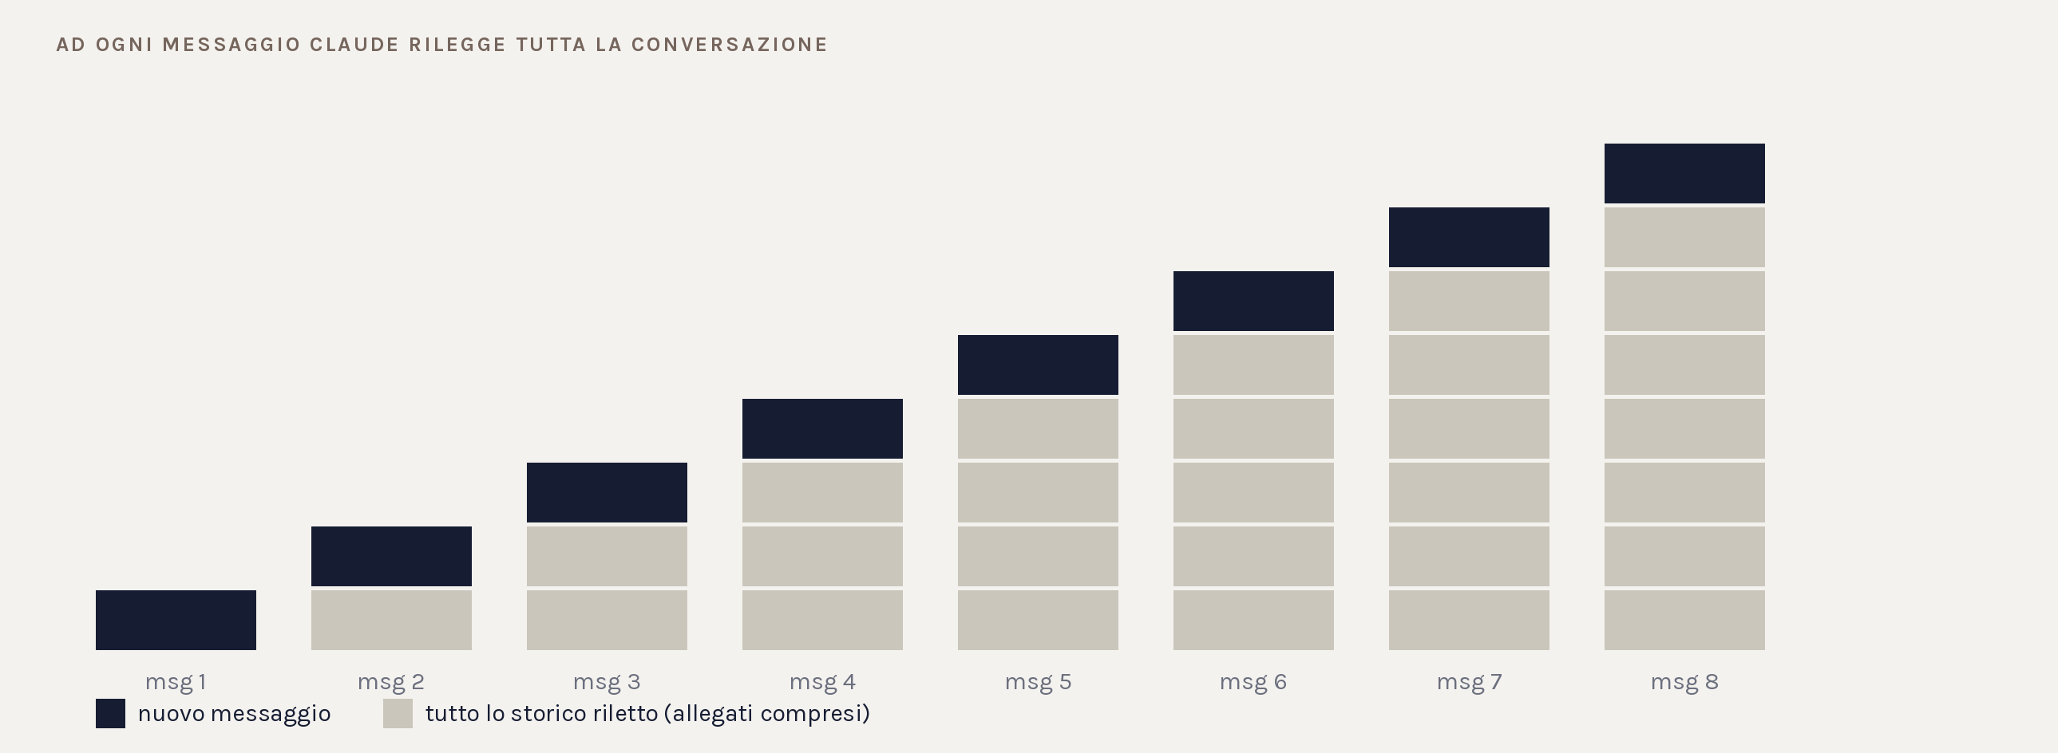
Perché le chat lunghe pesano
Il messaggio 8 costa quanto tutti i precedenti messi insieme.
Notes:
È il concetto che cambia le abitudini: una chat infinita consuma sempre di più. Quando cambia argomento, nuova chat.

Slide 39
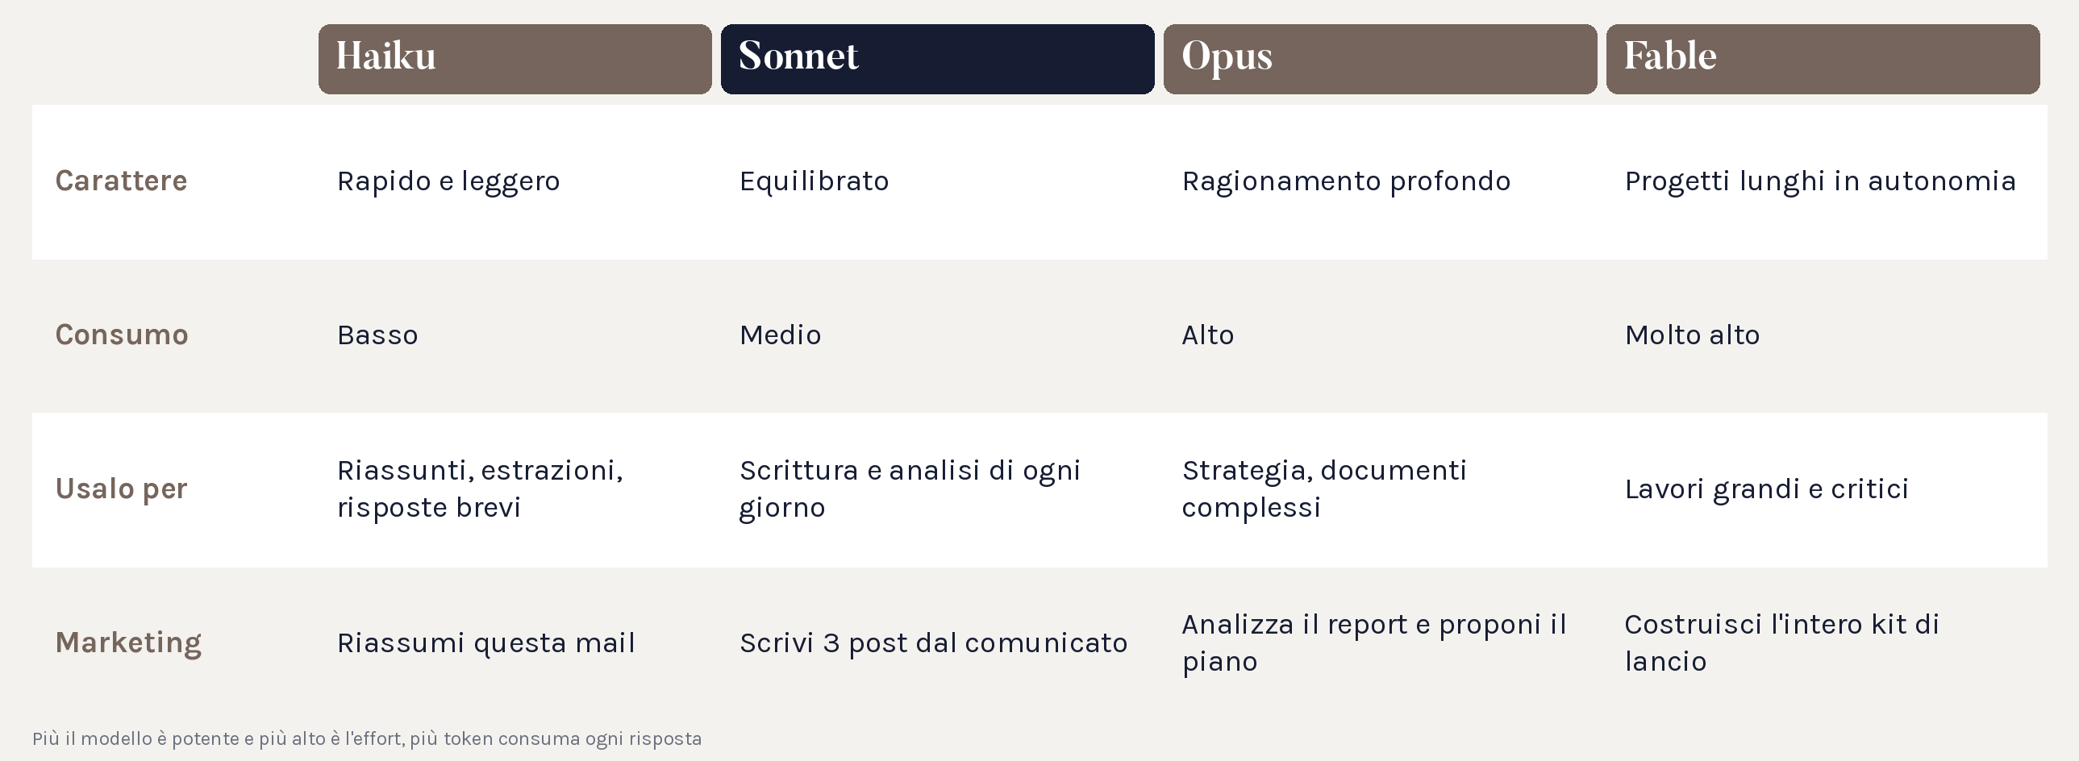
Modelli e consumo
Il modello giusto per il compito giusto: né troppo, né troppo poco.
Notes:
Haiku è il più efficiente, Fable consuma di più. Usare Opus per riassumere una mail è come andare a fare la spesa in Formula 1.

Slide 40
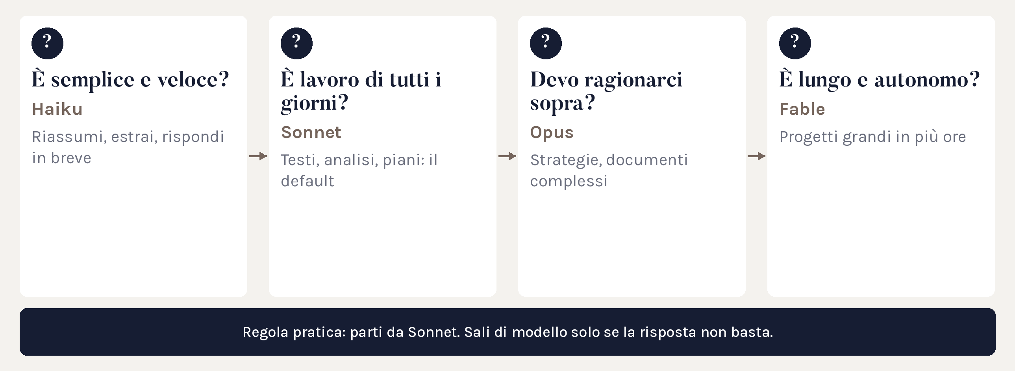
Come scegliere il modello
Quattro domande, una risposta.
Notes:
Lasciare Sonnet con effort medio come impostazione predefinita.

Slide 41
Usarlo con consapevolezza
1. Scegli il modello e l'effort adatti al compito.
2. Una chat per argomento: quando cambi tema, aprine una nuova.
3. Non ricaricare gli stessi file: usa progetti e cartella.
4. Raggruppa le domande in un solo messaggio.
5. Chiedi risposte brevi quando ti basta una risposta breve.
6. Ricerca approfondita solo quando serve davvero.
7. Controlla l'utilizzo in Impostazioni > Utilizzo.
Notes:
Secondo il supporto Claude, i contenuti dei progetti vengono messi in cache e contano meno sul limite.

Slide 42
Lavorare bene
Sezione 05 · Progetti, cartella, artifact e file

Slide 43
La chat, usata bene
Prima di premere invio, tre scelte cambiano la risposta:
il modello e l'effort
gli strumenti: allegati e Research con +, skill con /
il progetto in cui ti trovi
Buone abitudini:
una chat per argomento
allega il materiale invece di riassumerlo a parole
chiedi le fonti quando usi la ricerca web
rinomina le chat importanti per ritrovarle
Notes:
Mostrare selettore modello, effort e allegati.

Slide 44
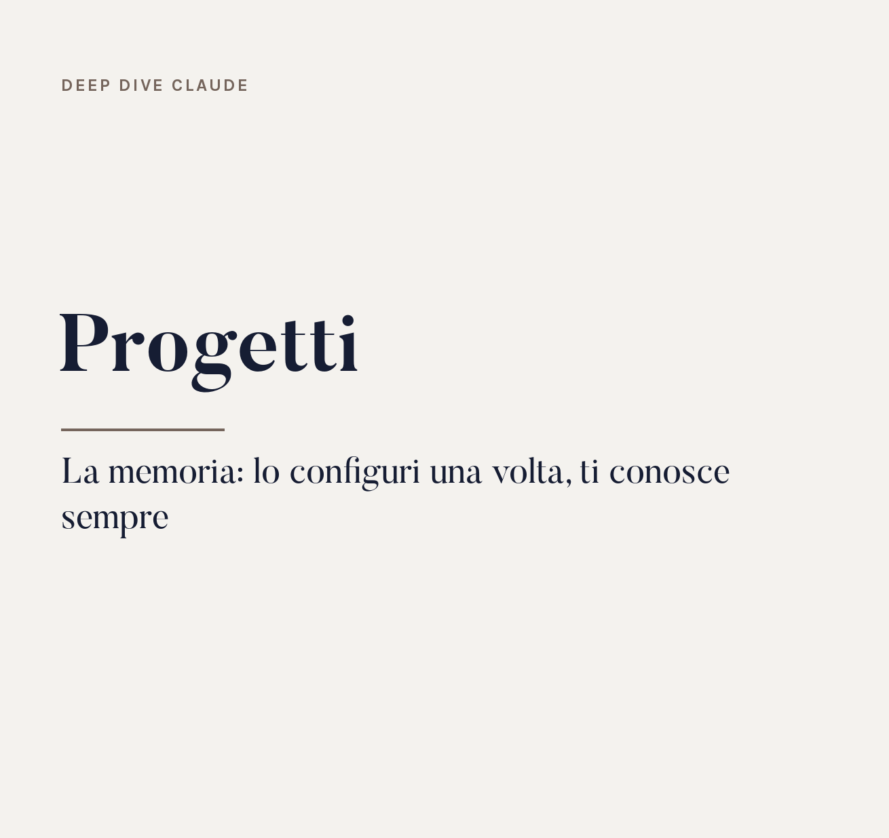
Progetti
Uno spazio con istruzioni e materiali permanenti: ogni conversazione al suo interno parte già sapendo chi siete e come lavorate.
Due tipi
su claude.ai: nell'account, condivisibili col team
sul desktop: con cartelle locali, memoria e pianificate
si possono collegare tra loro
Notes:
Il progetto desktop vive sul computer e non si condivide; il progetto claude.ai vive nell'account. Si può collegare un progetto claude.ai a un progetto desktop per usarne i materiali.

Slide 45
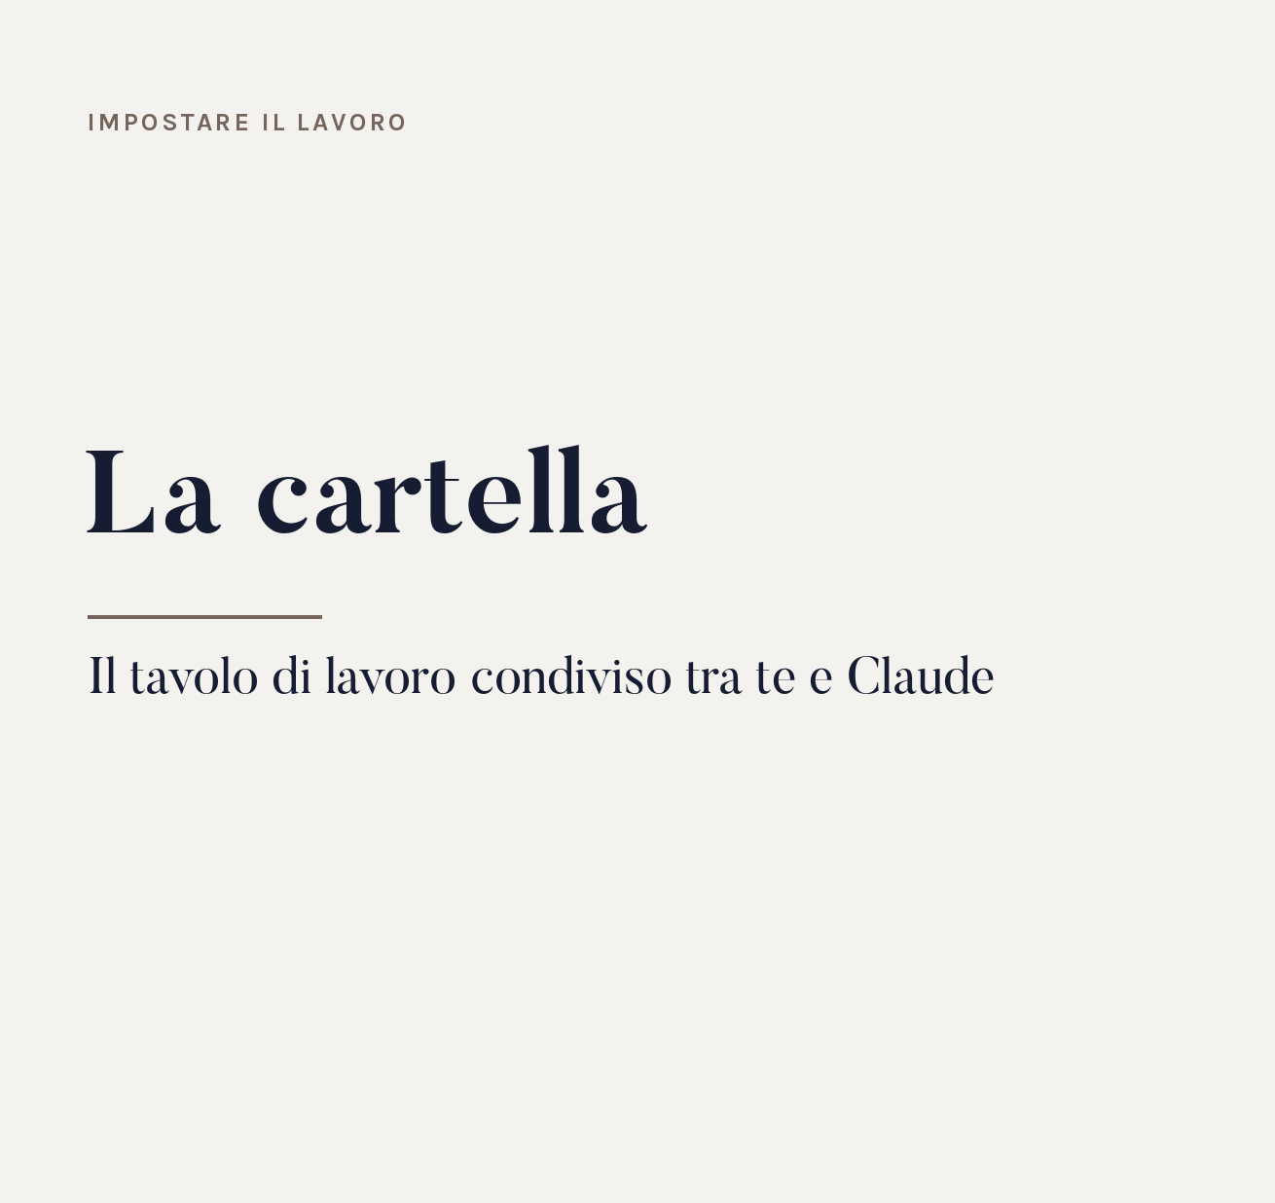
Perché una cartella
Collegare il progetto a una cartella è la mossa che cambia tutto: Claude lavora sul tuo tavolo, non su copie caricate in chat.
Cosa ci guadagni
legge i documenti senza caricarli
vede sempre l'ultima versione
salva gli output lì, senza cercarli
risparmi token e tempo
Notes:
Esempio: aggiornate il listino nella cartella e Claude, la volta dopo, usa già quello nuovo. Nessun caricamento.

Slide 46
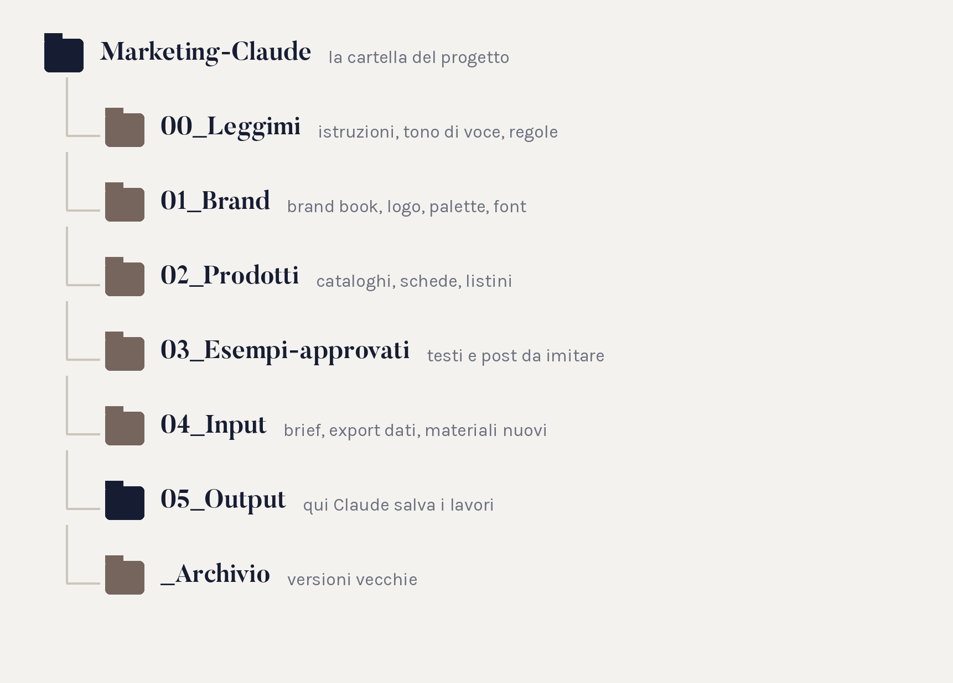
La cartella ideale
Una struttura semplice e uguale per tutti. Claude sa dove trovare le regole, dove leggere i materiali e dove salvare i lavori.
Notes:
Suggerire una cartella sincronizzata (OneDrive o SharePoint) per averla anche come backup. Mai collegare l'intero disco.

Slide 47
Il progetto ideale, passo per passo
1. Crea la cartella con la struttura vista prima.
2. App desktop > Progetti > + > Usa una cartella esistente.
3. Dai nome e descrizione al progetto.
4. Scrivi le istruzioni (esempio nella prossima slide).
5. Collega, se c'è, il progetto claude.ai del team.
6. Attiva solo i connettori e le skill che servono.
7. Primo test: «Leggi 00_Leggimi e dimmi cosa hai capito del brand».
Notes:
Il test finale serve a verificare che Claude abbia capito le regole prima di produrre qualcosa.

Slide 48
Esempio di istruzioni
«Sei il collaboratore del marketing del brand.
Prima di ogni lavoro leggi 00_Leggimi e 01_Brand.
Usa solo dati presenti nella cartella: se manca qualcosa chiedilo, non inventare.
Tono: elegante, caldo, frasi brevi, niente superlativi.
Salva sempre i lavori in 05_Output con nome data_tema_v1.
Non sovrascrivere mai un file: crea una nuova versione.
Alla fine dimmi cosa hai fatto e dove hai salvato.»
Notes:
Le istruzioni del progetto valgono per ogni conversazione al suo interno.

Slide 49
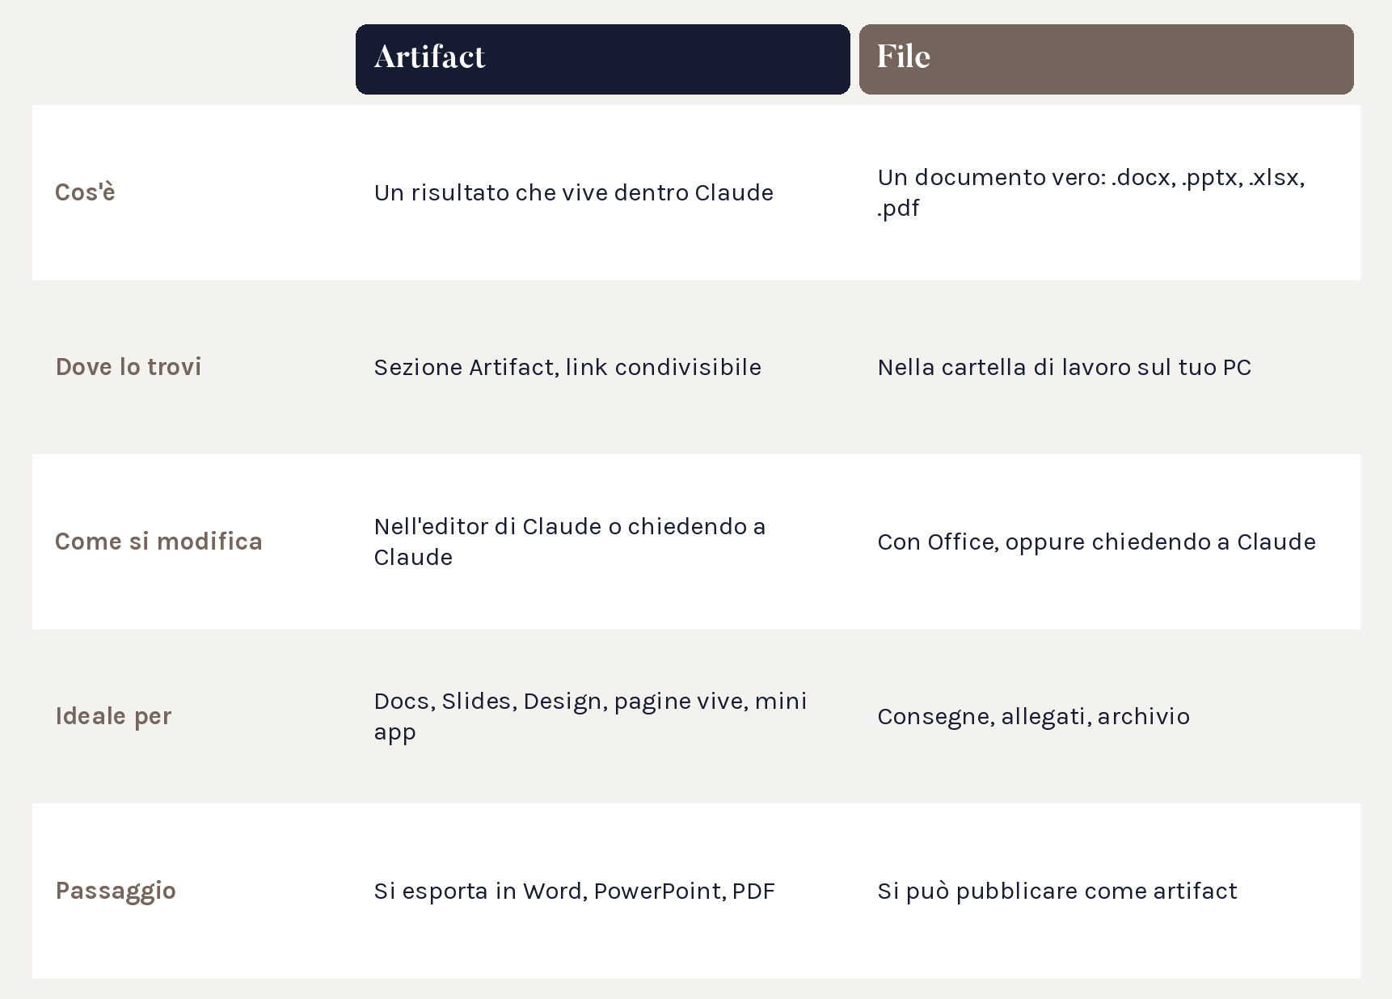
Artifact o file?
Sono due cose diverse. L'artifact vive dentro Claude e si condivide con un link. Il file è il documento vero nella tua cartella.
Notes:
Risposta alla domanda ricorrente: il documento nella cartella è un file. L'artifact è la versione che vedi e modifichi dentro Claude. Spesso esistono entrambi.

Slide 50
Gli artifact
L'artifact è il lavoro finito che Claude consegna a parte, pulito e riutilizzabile.
Docs: documenti da scrivere insieme e commentare
Slides: presentazioni da presentare o esportare
Design: grafiche, mockup, pagine
Pagine vive e mini app: tracker, calcolatori, dashboard
Si ritrovano nella sezione Artifact, si condividono con un link e si esportano in Word, PowerPoint o PDF.
Notes:
Docs e Slides sono in beta sui piani a pagamento da settembre 2026: verificare la disponibilità sugli account aziendali.

Slide 51
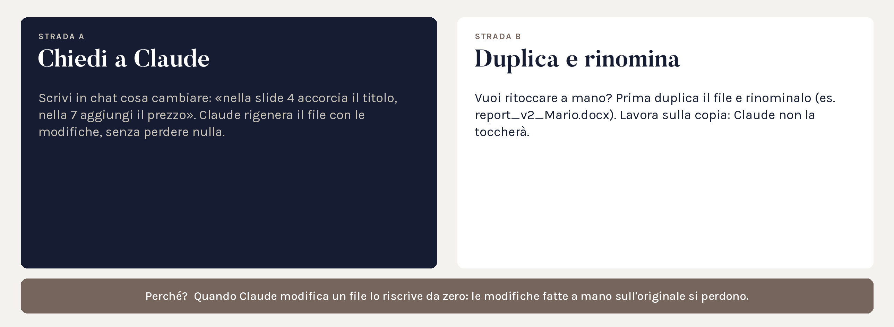
Attenzione alle modifiche
Regola d'oro per non perdere lavoro.
Notes:
Nota importante da dire in aula: quando Claude modifica un file lo riscrive da zero. Se nel frattempo lo avete ritoccato a mano, quelle modifiche si perdono. Quindi o chiedete a Claude, o duplicate e rinominate.

Slide 52

Claude Design
Nato ad aprile come app a sé, da settembre è dentro Claude. Dal brief arriva a un layout modificabile, anche con il design system del brand.
Per il marketing
mockup di landing e newsletter
post social e locandine evento
presentazioni on-brand
per le foto resta Leonardo AI
Notes:
Non sostituisce il grafico: accelera le prime versioni.

Slide 53
Skill e agenti
Sezione 06 · Agenti, connettori, pianificate, Code

Slide 54
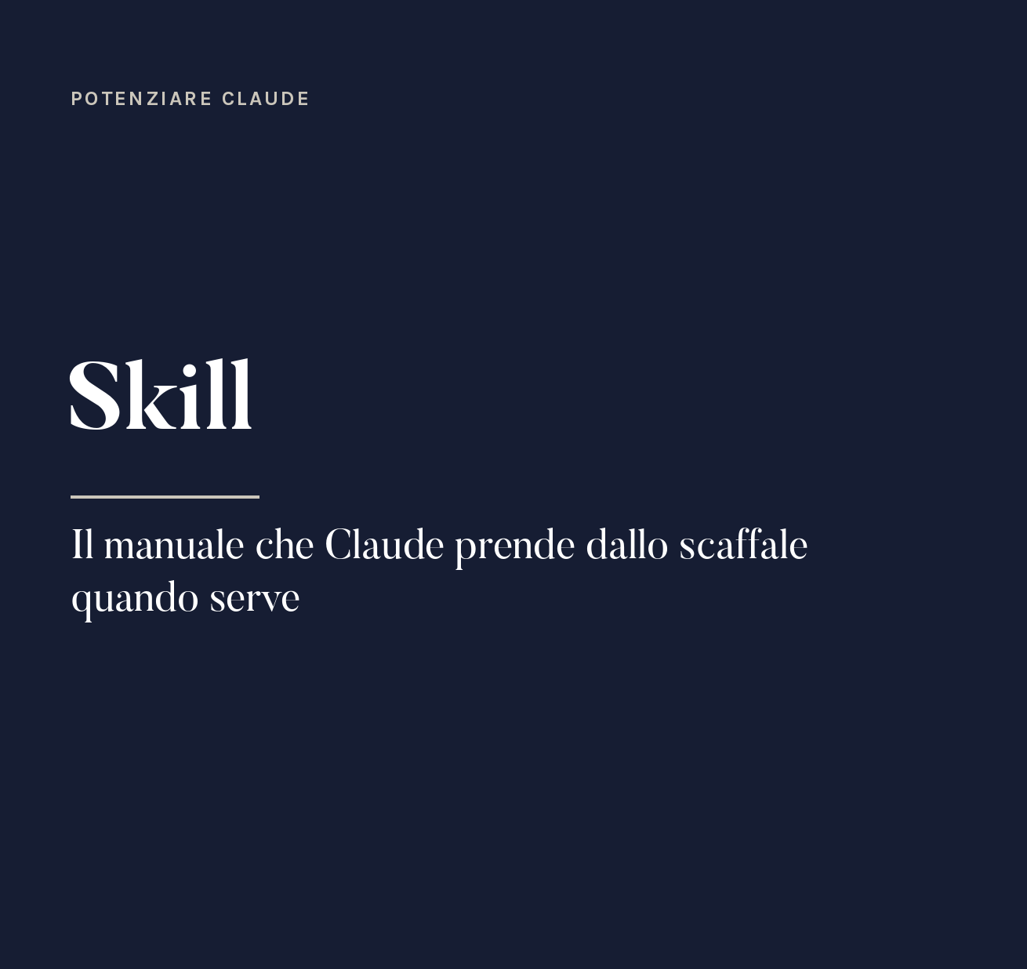
Cos'è
Una cartella con un file di istruzioni (SKILL.md) che insegna a Claude come fare bene un compito: un metodo, un tono, un formato.
Come funziona
si attiva da sola quando serve
o la richiami con /
vale in tutti i progetti
es. «tono di voce», «comunicato»
Notes:
Metafora: il manuale sullo scaffale. Claude legge solo la descrizione finché non serve, poi apre il manuale.

Slide 55
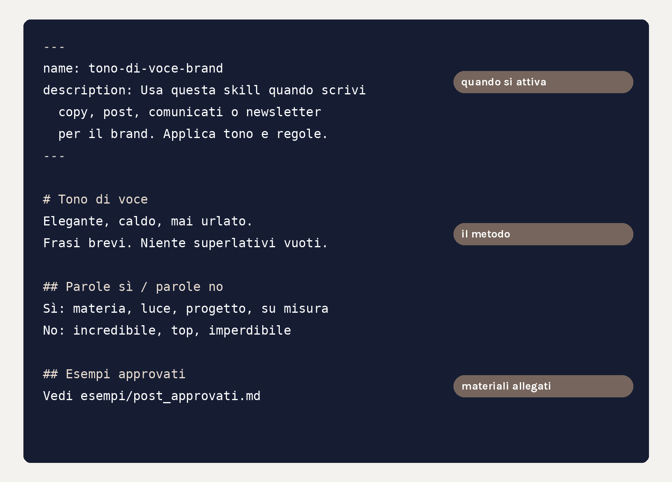
Dentro una skill
Nessun codice obbligatorio: è un testo. La descrizione in alto decide quando la skill scatta, il corpo spiega il metodo.
Notes:
Se la skill non scatta quando dovrebbe, quasi sempre è colpa della descrizione troppo vaga.

Slide 56
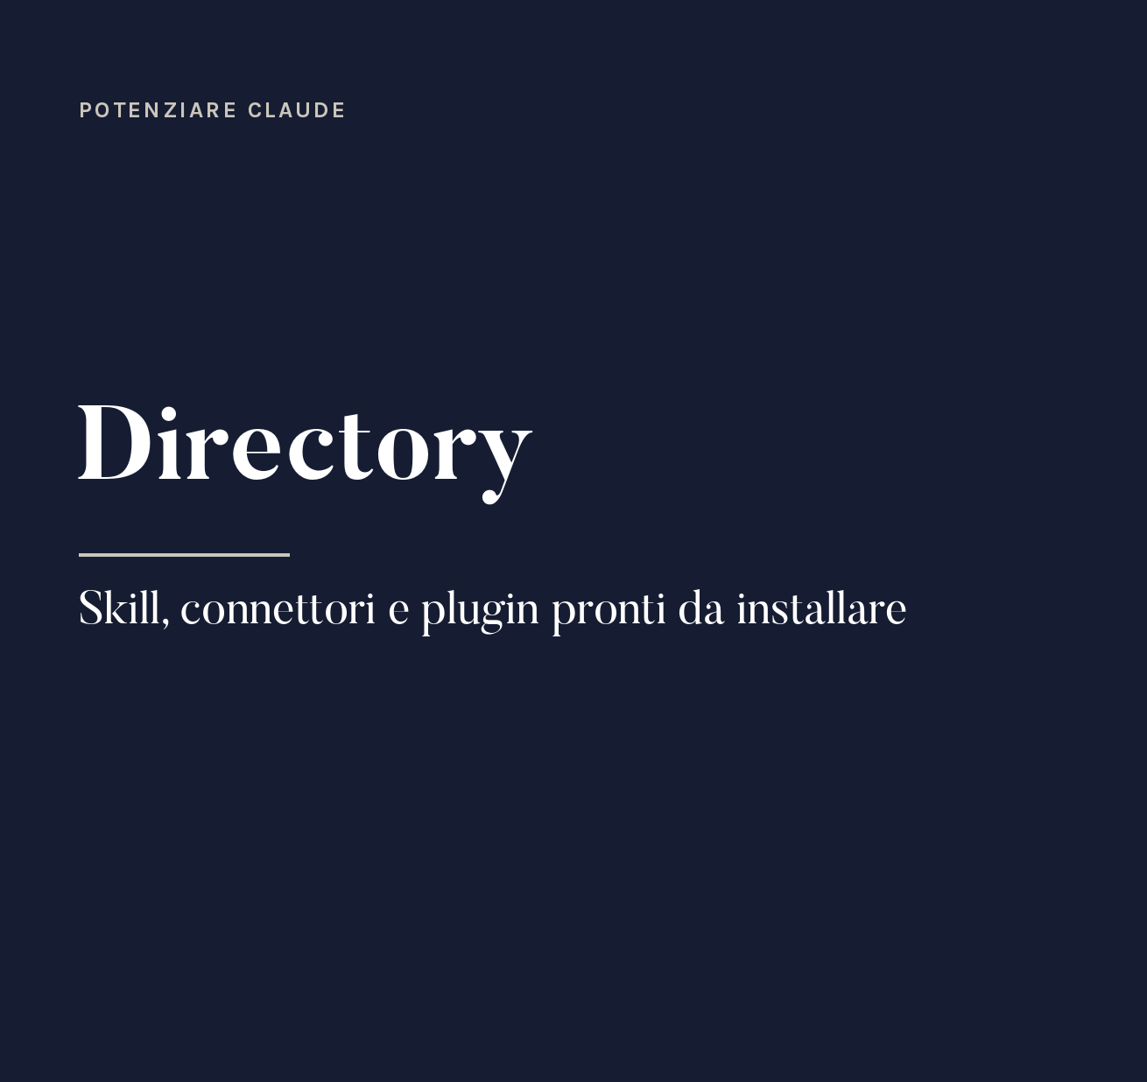
Il marketplace
Claude Marketplace (da settembre): plugin, connettori, agenti e partner in un solo posto. Si apre da Customize > Skill, Connettori o Plugin > +.
Cosa trovi
skill per Word, Excel, PowerPoint, PDF
plugin: pacchetti di skill e connettori
es. plugin Marketing e Brand Voice
le skill condivise dal team
Notes:
Le skill della directory si possono scaricare, modificare e ricaricare come proprie. Gli amministratori possono condividere skill con tutta l'organizzazione.

Slide 57
Creare una skill su misura
1. Scegli un compito che ripeti spesso e che fai sempre allo stesso modo.
2. Chiedi a Claude: «Crea una skill che...» e descrivi il compito.
3. Claude ti fa domande, poi scrive la skill.
4. Allega esempi buoni e cattivi: la rendono precisa.
5. Salvala con la scheda di revisione, o carica il file in Customize > Skill.
6. Provala su 3 casi reali e chiedi di correggerla.
7. Condividila con il team.
Notes:
Prima skill consigliata per il marketing: il tono di voce del brand, con parole sì, parole no ed esempi approvati.

Slide 58
Idee di skill per il marketing
Tono di voce: riscrive qualsiasi testo nello stile del brand
Comunicato stampa: struttura, lunghezza, boilerplate
Scheda prodotto: da dati tecnici a testo emozionale
Post social: formati, lunghezze e hashtag per canale
Report campagna: dagli export al documento per la direzione
Presentazione nel template del gruppo
Brief per agenzie e fotografi
Notes:
Chiedere all'aula quale costruirebbero per prima.

Slide 59
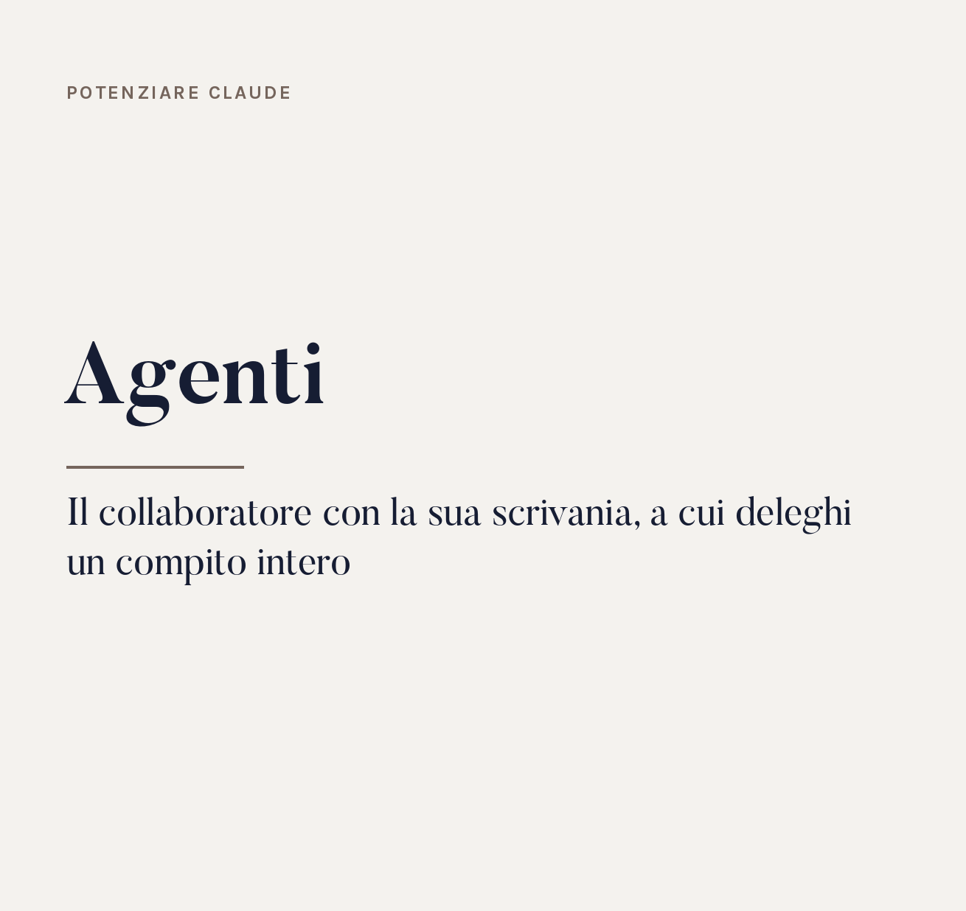
Cos'è
Un collaboratore con un contesto separato: Claude gli affida un compito intero, lui lo svolge per conto suo e riporta solo il risultato.
Quando serve
lavori lunghi in più passaggi
più analisi in parallelo
ricerche ampie da riassumere
tenere pulita la conversazione
Notes:
Metafora: il collaboratore con la sua scrivania.

Slide 60
Come si crea un agente
Un agente è un file di ruolo con quattro elementi:
nome e descrizione: chi è e quando usarlo
strumenti: cosa può usare (file, web, connettori)
modello: con quale cervello lavora
istruzioni: il suo metodo di lavoro
Si crea chiedendolo a Claude, dentro un plugin o in Claude Code.
Via semplice per iniziare: un progetto con istruzioni di ruolo è già un «agente leggero».
Notes:
Per il livello base basta capire il concetto. La creazione vera la facciamo in un modulo avanzato.

Slide 61
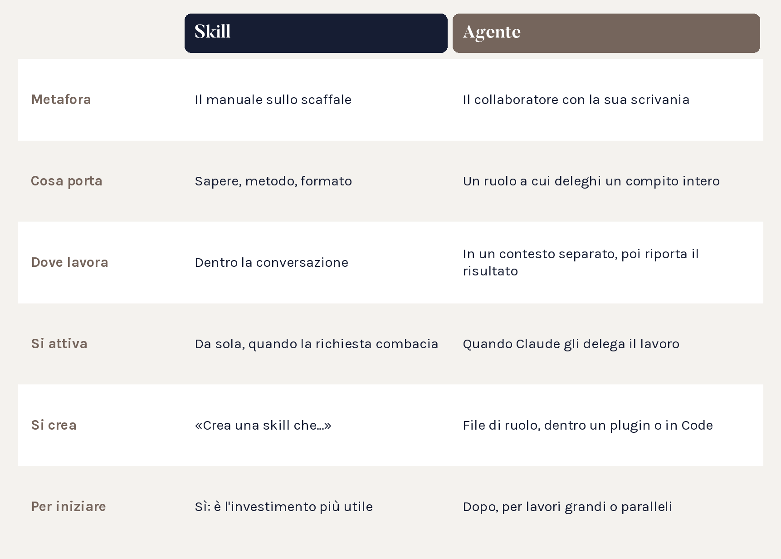
Skill o agente?
Non è una scelta: si compongono. Le skill danno il metodo, gli agenti fanno il lavoro.
Notes:
Regola pratica: per una competenza ripetibile, skill. Per delegare un compito ampio o parallelo, agente.

Slide 62
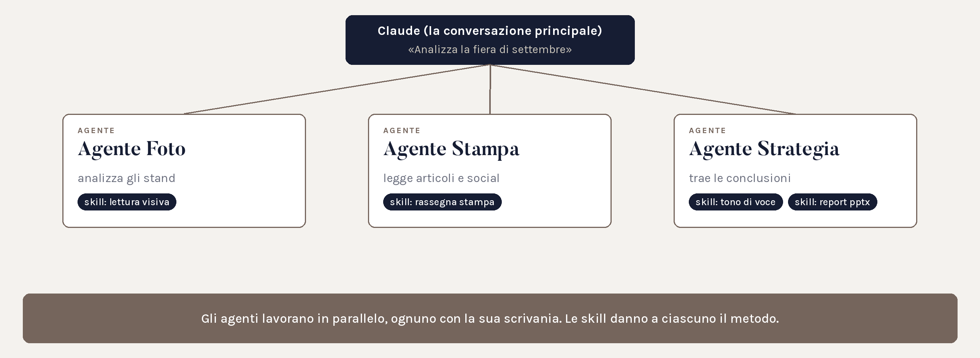
Come lavorano insieme
Un esempio: l'analisi di una fiera con tre agenti e le loro skill.
Notes:
Claude coordina, gli agenti lavorano in parallelo, le skill garantiscono metodo e formato coerenti.

Slide 63
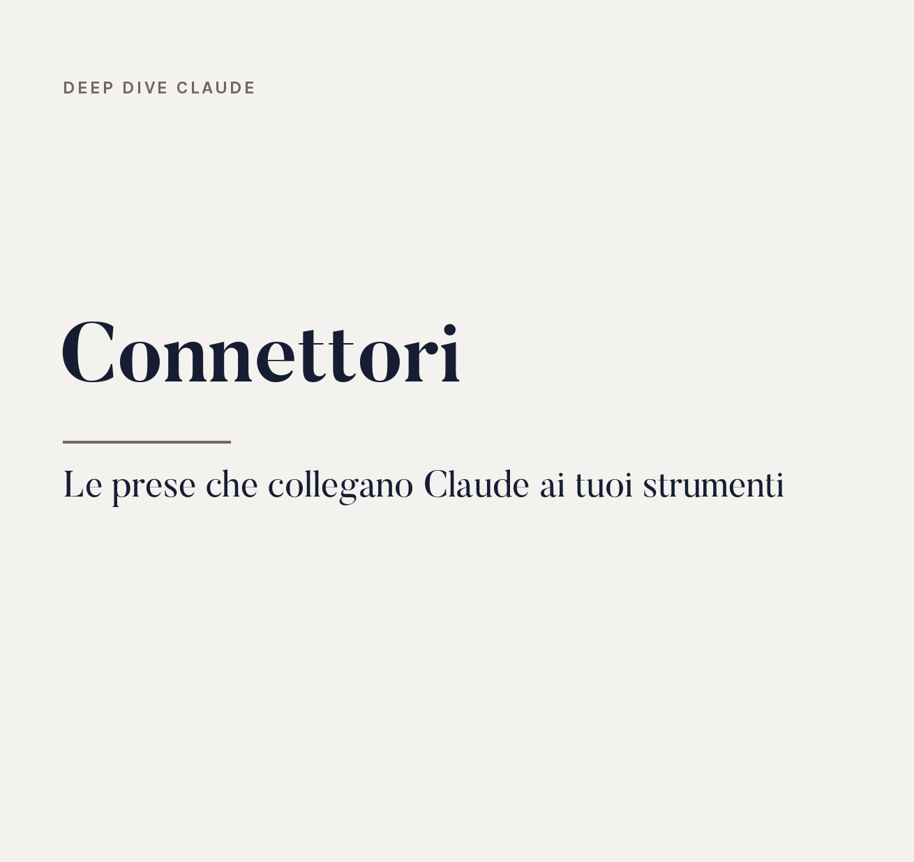
Cos'è
I connettori collegano Claude a mail, calendario, Drive, SharePoint, Canva, CRM. MCP è lo standard che li fa funzionare: come una presa USB-C.
Come si usano
Customize > Connettori
Claude vede solo ciò che autorizzi
Claude in Chrome naviga i siti
Notes:
Creare PowerPoint o Excel non richiede un connettore: è una skill. Il connettore serve per leggere e scrivere nei sistemi esterni.

Slide 64
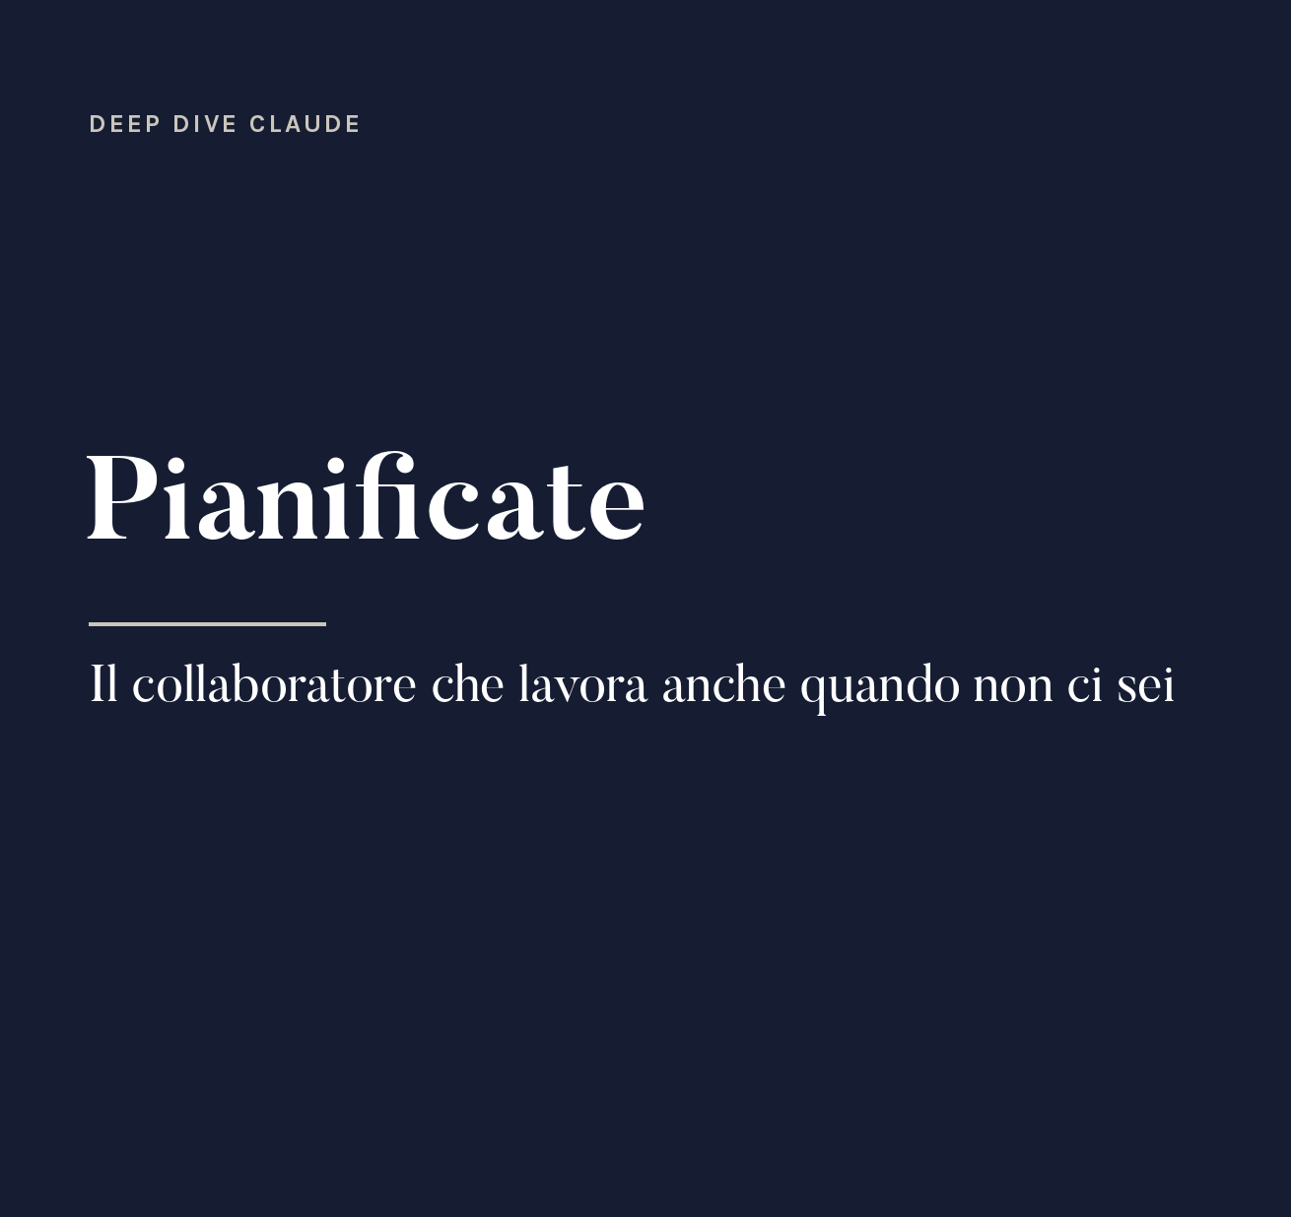
Cos'è
Descrivi un lavoro una volta e Claude lo ripete da solo: ogni ora, ogni giorno, ogni settimana o su richiesta. Gira in cloud, anche a PC spento.
Come si crea
Pianificate > Crea con Claude
descrivi il lavoro a parole
usa connettori e skill già attivi
base delle automazioni (sez. 08)
Notes:
Disponibili sui piani a pagamento.

Slide 65
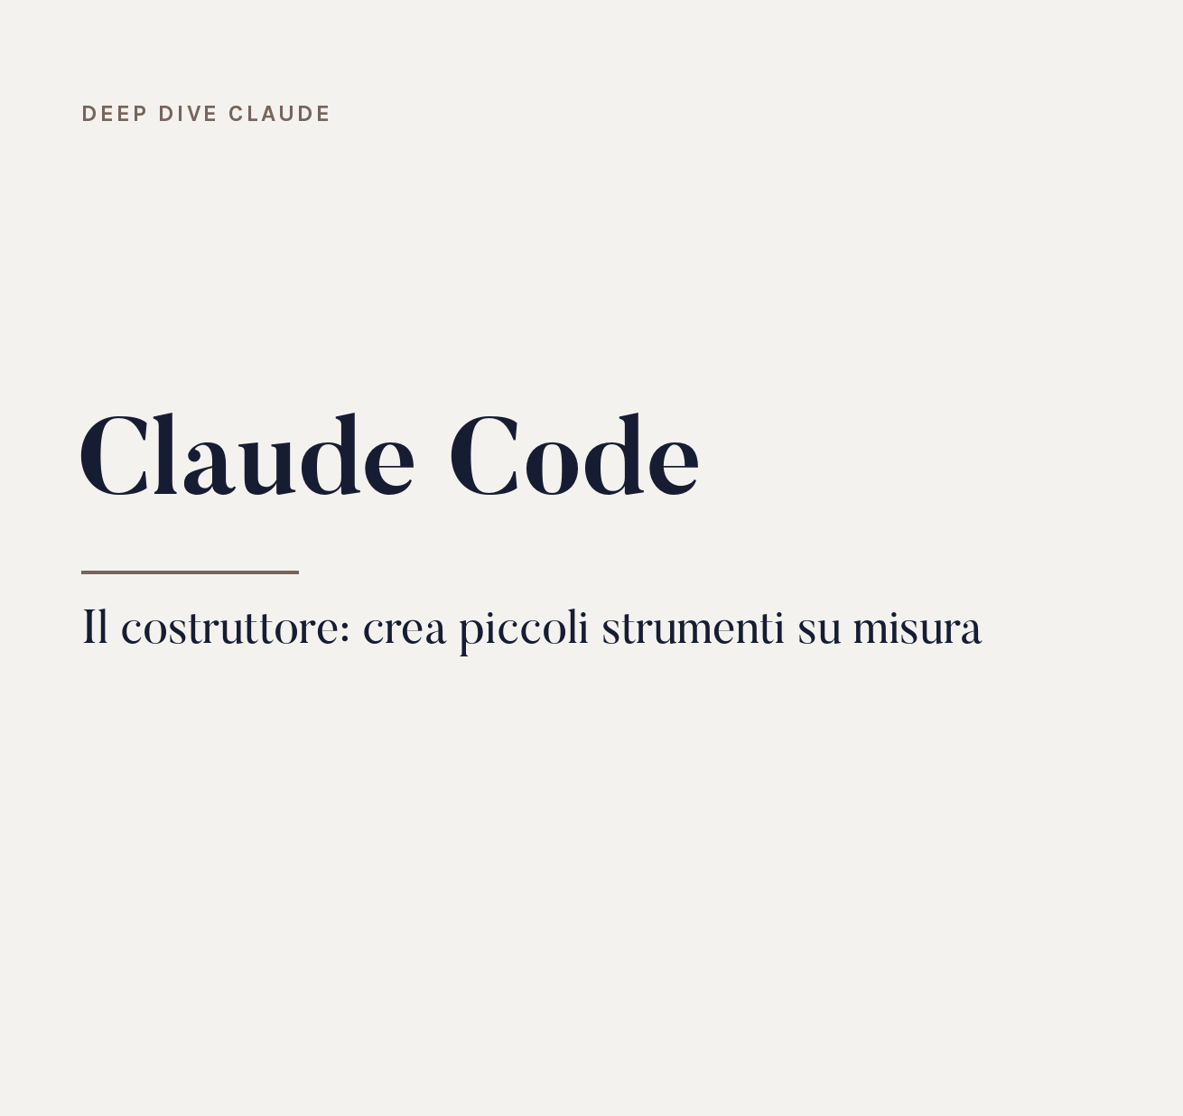
Cos'è
La modalità in cui Claude scrive e fa girare codice. Si trova nella scheda Code dell'app desktop, nel terminale e sul web.
Per chi non programma
rinominare 500 foto in un colpo
un mini sito per un evento
convertire un listino in schede
editare e montare un video
piccoli strumenti su misura
Notes:
Non serve saper programmare: si descrive il risultato. Claude Code è lo strumento giusto quando il lavoro è meccanico e ripetuto su tanti file.

Slide 66
Claude Code in pratica
Quando usarlo al posto della chat:
il lavoro tocca decine o centinaia di file
serve uno strumento da riusare, non una risposta
vuoi un risultato «tecnico»: pagina web, script, file dati
Come si lavora:
apri la scheda Code e scegli la cartella
descrivi il risultato, non il codice
approva i passaggi e prova il risultato su pochi file
Notes:
Esempio da raccontare: le foto dello shooting rinominate secondo prodotto, finitura e ambiente.

Slide 67
Sicurezza:
Manuale o Auto
Quando Claude agisce su mail, file e strumenti, decidi tu quanta autonomia dargli.
Manuale (predefinito): Claude chiede prima di agire. È il punto di partenza.
Auto: lavora senza chiedere a ogni passo. Solo per bozze e ricerche, quando il flusso è collaudato.
Le azioni irreversibili (inviare, pagare, cancellare, pubblicare) restano sempre con approvazione.
Collega solo le cartelle e gli account che servono.
Rivedi ogni tanto connettori e skill attivi.
Notes:
Prima si osserva, poi si dà fiducia.

Slide 68
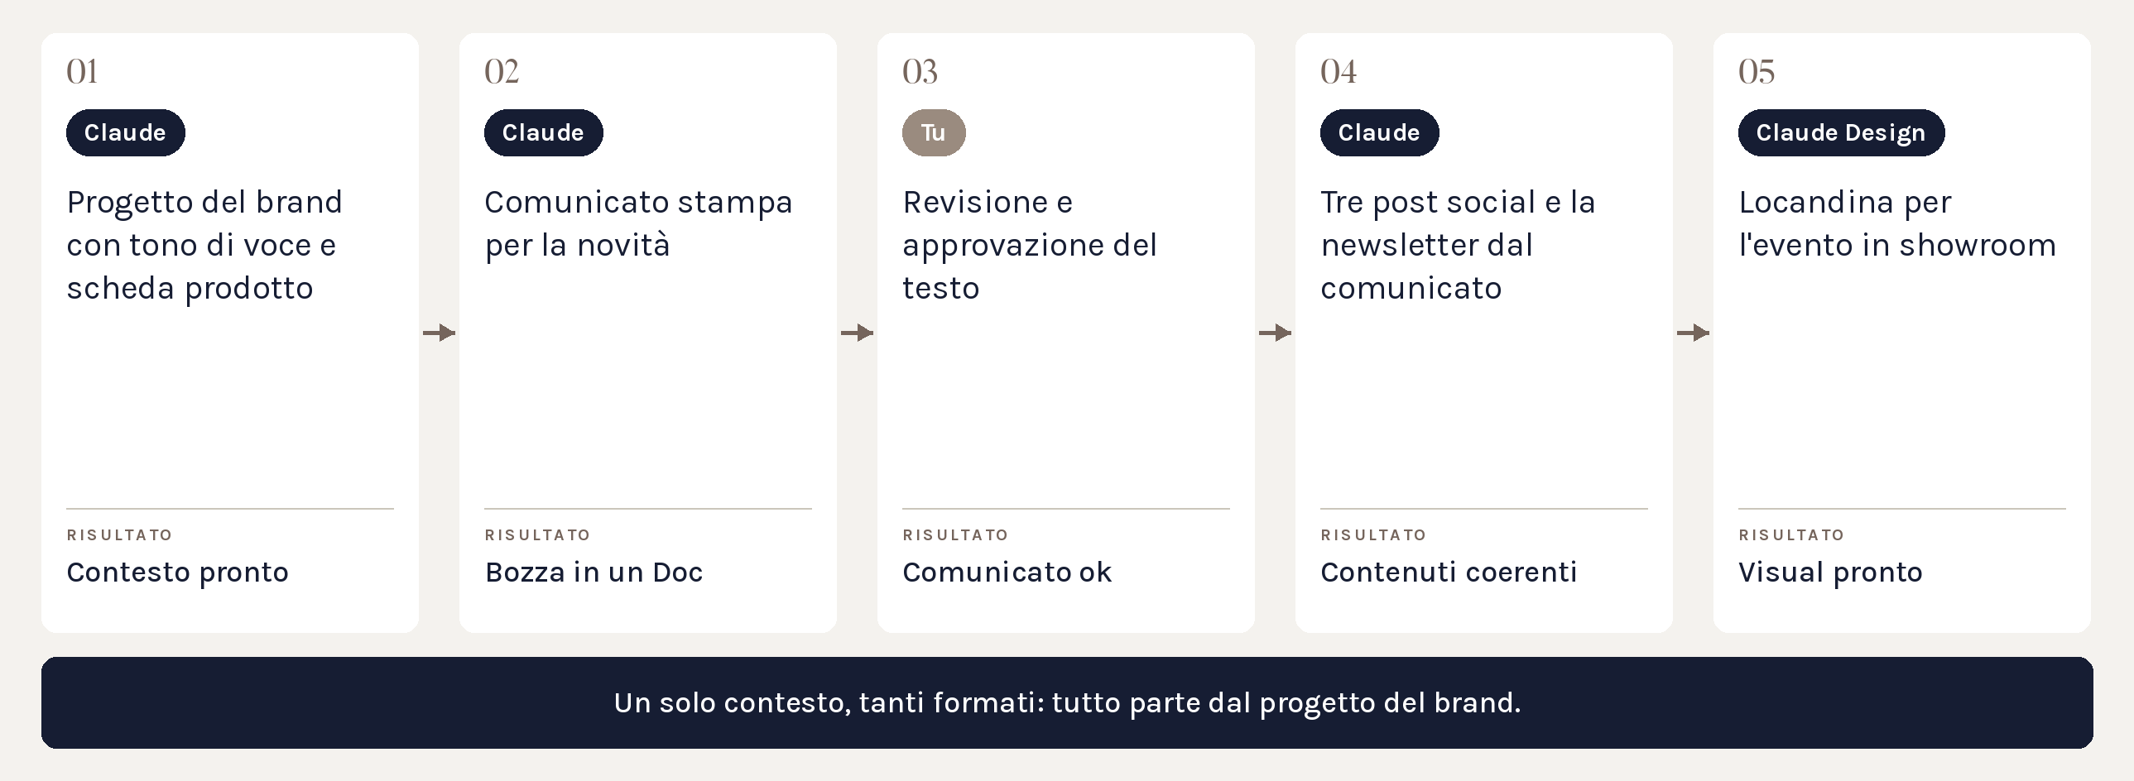
Pipeline: un lancio
Percorso consigliato: da una novità di prodotto a tutti i contenuti.
Notes:
Percorso ideale da replicare in ufficio, non una prova in aula.

Slide 69
I prompt della pipeline
1. Progetto del brand con tono di voce e scheda della novità nella cartella.
2. «Scrivi un comunicato stampa per [novità], max 2.500 caratteri, con citazione del direttore marketing. Crea un Doc.»
3. Tu rivedi e approvi.
4. «Dal comunicato approvato ricava 3 post per Instagram e LinkedIn e una newsletter.»
5. «Crea con Claude Design una locandina per l'evento in showroom, formato A3, colori del brand.»
Notes:
Distribuire come scheda pratica.

Slide 70
Il setup ideale
Sezione 07 · Dieci mosse per partire bene

Slide 71
Dieci mosse per il setup
1. Installa l'app desktop e accedi con l'account aziendale.
2. Impostazioni > Generali: scrivi le Istruzioni per Claude.
3. Imposta Sonnet con effort medio come default.
4. Autorizza la cartella di lavoro (Cartelle attendibili).
5. Crea la cartella di lavoro e il progetto collegato.
6. Carica brand book, tono di voce, esempi approvati.
7. Installa le skill per Word, Excel, PowerPoint e il plugin Marketing.
8. Collega solo i connettori utili, con l'IT.
9. Permessi: Manuale.
10. Controlla memoria e utilizzo una volta al mese.
Notes:
Questa slide è la checklist da consegnare dopo l'aula.

Slide 72
Istruzioni personali
Esempio da adattare, in Impostazioni > Generali > Istruzioni per Claude:
«Lavoro nel marketing del Gruppo Colombini, settore arredo premium.
Quando mancano dati chiedimeli, non inventare.
Per i testi lunghi proponi prima una scaletta.
Indica sempre le fonti quando cerchi sul web.
Se un compito è ambiguo, fammi una domanda prima di partire.»
Notes:
Le istruzioni personali valgono in ogni conversazione, i progetti aggiungono le regole specifiche.

Slide 73
Memoria e privacy
Memoria: Claude ricorda fatti e preferenze tra una conversazione e l'altra.
puoi vederla, correggerla e cancellarla dalle impostazioni
nei progetti è separata: ogni progetto ha la sua
Privacy:
usa l'account aziendale, non quello personale
non caricare dati sensibili di clienti se non servono
Notes:
Le policy sui dati cambiano per piano: verificare con l'IT.

Slide 74
Errori da evitare
Chat infinite su argomenti diversi: consumano e confondono.
Ricaricare ogni volta gli stessi file invece di usare la cartella.
Usare il modello più potente per tutto.
Ritoccare a mano un file e poi chiedere a Claude di rigenerarlo.
Dare accesso all'intero disco o a tutti gli account.
Fidarsi di numeri e fatti senza verificarli.
Partire dall'automazione più complessa.
Notes:
Ognuno di questi errori l'abbiamo visto accadere: raccontare un esempio reale.

Slide 75
Automazioni
Sezione 08 · Il metodo per farlo da soli

Slide 76
Il lavoro che nessuno ama
Ogni ufficio marketing ha lavori che si ripetono uguali:
fatture di agenzie e fornitori da girare a chi le approva
richieste di materiali dai rivenditori
report settimanali dei social e delle campagne
rassegna stampa e monitoraggio competitor
foto degli shooting da rinominare e archiviare
Seguono regole che sapresti spiegare a un collega nuovo. Se sai spiegarle, Claude può eseguirle.
Notes:
Riprendere la lista dei lavori noiosi raccolta all'inizio.

Slide 77
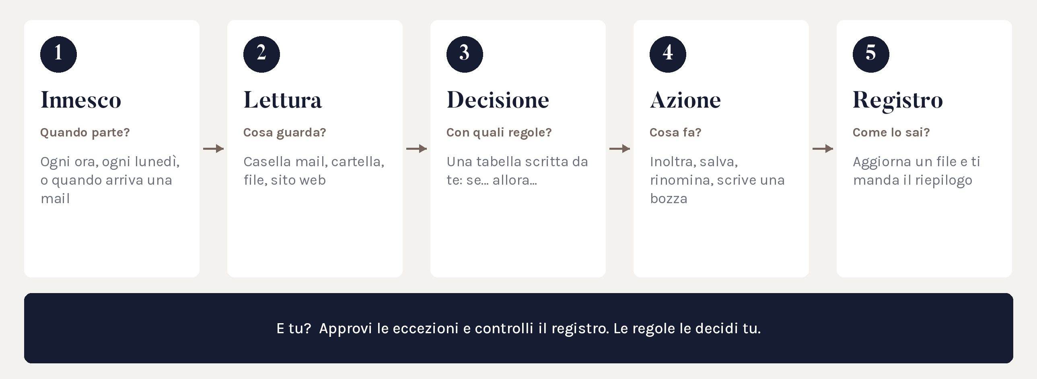
Lo schema in 5 mosse
Ogni automazione, semplice o complessa, è fatta così.
Notes:
Il concetto da portare a casa: con questo schema si progetta qualsiasi automazione.

Slide 78
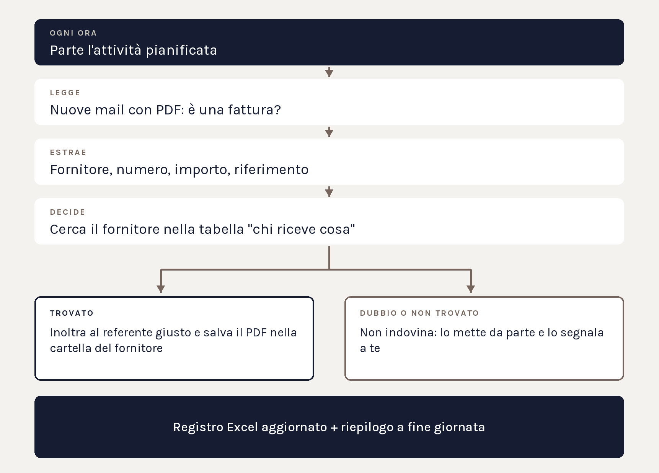
Esempio: la fattura
Arriva una fattura in mail. Claude la riconosce, legge il fornitore, cerca nella tabella chi la deve ricevere e la inoltra.
Se ha un dubbio, non indovina: la segnala a te.
Notes:
Raccontare il caso seguendo le 5 mosse.

Slide 79
Le regole in una tabella
Il segreto è separare le regole dalle istruzioni. Crea un file Excel «chi riceve cosa»:
Agenzia Social → Maria → Fatture/Social
Studio Fotografico → Luca → Fatture/Shooting
Ente Fiera → Anna → Fatture/Eventi
Quando cambia un referente, aggiorni la tabella: l'automazione non si tocca.
Mettila nella cartella del progetto.
Notes:
Nomi di esempio. La tabella è anche documentazione: chiunque capisce come funziona.

Slide 80
Il prompt dell'attività
«Ogni ora controlla la casella marketing. Per ogni nuova mail con un PDF che sembra una fattura:
1. leggi fornitore, numero, data, importo
2. cerca il fornitore in chi_riceve_cosa.xlsx
3. se lo trovi, inoltra al referente e salva il PDF nella sua cartella
4. se non lo trovi o hai dubbi, non fare nulla e aggiungilo alla lista da controllare
5. aggiorna registro_fatture.xlsx
Alle 18 mandami un riepilogo.»
Notes:
Sono le 5 mosse scritte in italiano. Nessun codice. Partire con i permessi in Manuale.

Slide 81
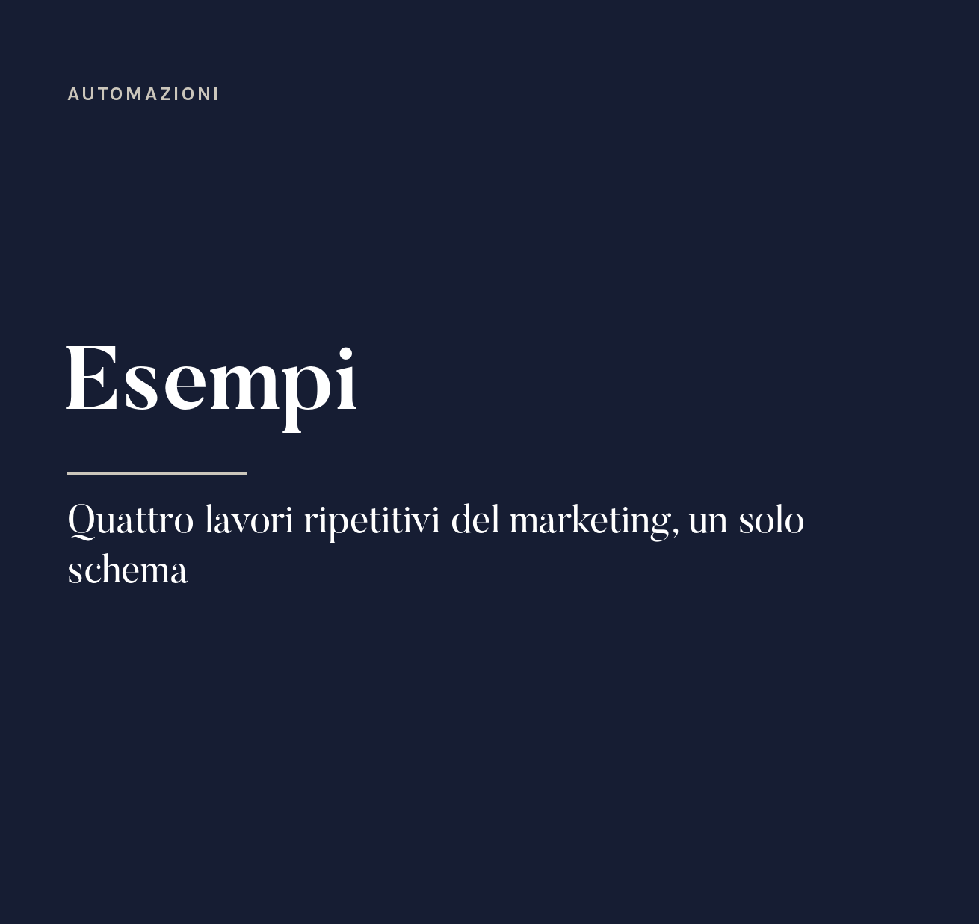
Richieste dai rivenditori
Innesco: nuova mail. Lettura: cosa chiede. Decisione: catalogo, foto o listino? Azione: risposta in bozza con il link giusto. Registro: elenco richieste.
Report social settimanale
Innesco: lunedì alle 8. Lettura: export nella cartella. Decisione: cosa è salito o sceso. Azione: Doc con grafici e commento. Registro: archivio.
Notes:
L'azione è una BOZZA: la mail al rivenditore la manda la persona.

Slide 82
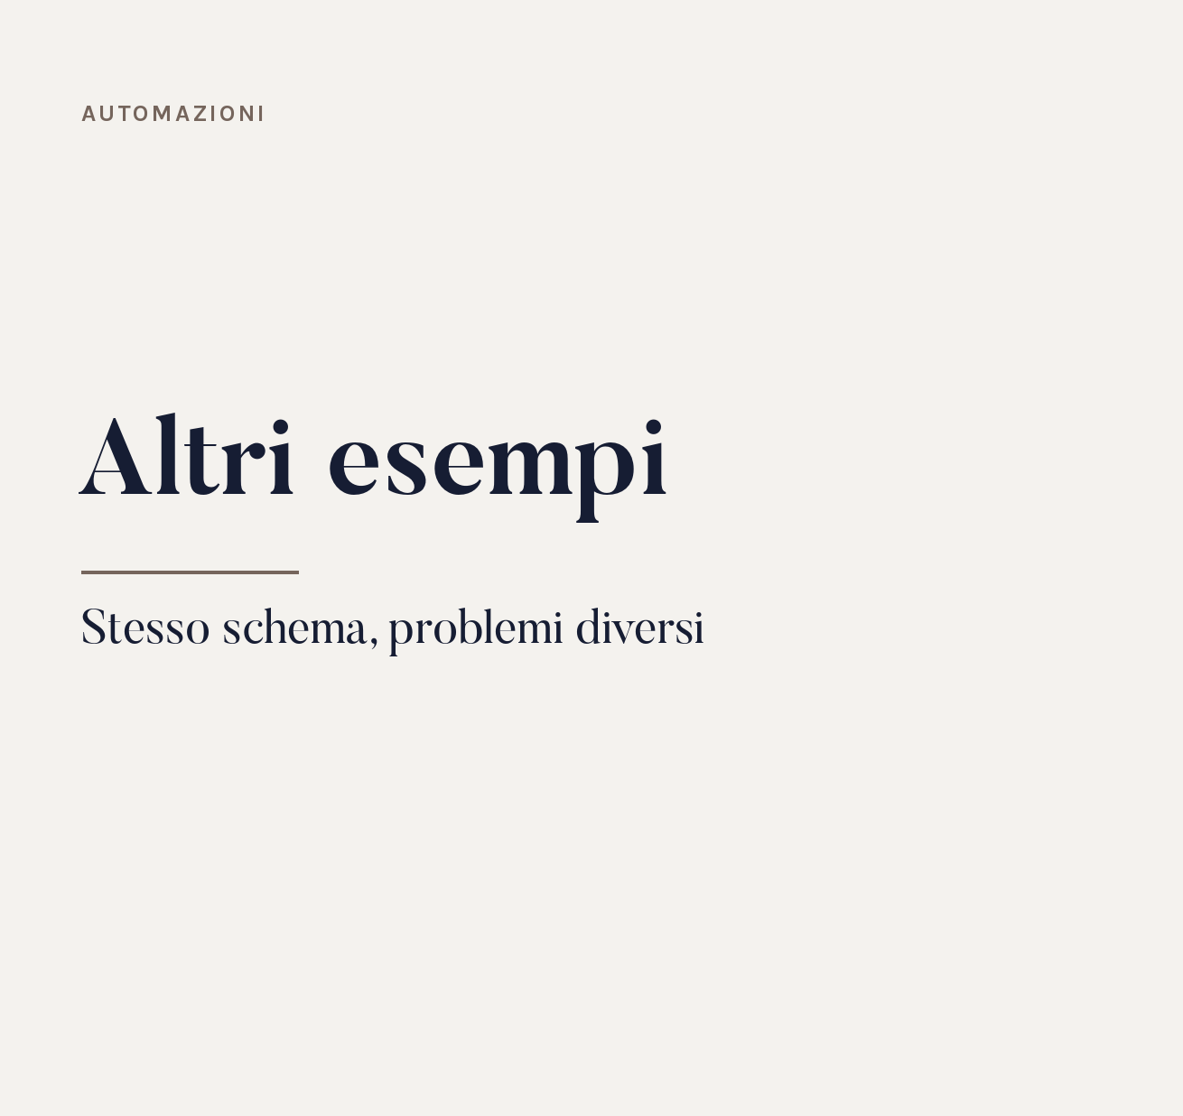
Rassegna e competitor
Innesco: ogni venerdì. Lettura: siti di settore e pagine dei competitor. Decisione: cosa è rilevante. Azione: sintesi con fonti. Registro: archivio rassegne.
Archivio foto shooting
Innesco: a fine shooting. Lettura: la cartella foto. Decisione: prodotto, finitura, ambiente. Azione: rinomina e smista. Registro: elenco file.
Notes:
Per le foto, Claude Code o il lavoro su cartella sono ideali.

Slide 83
Le regole d'oro
1. Parti da un lavoro piccolo e frequente.
2. Scrivi le regole come le spiegheresti a un collega nuovo.
3. Inizia con i permessi in Manuale: osserva per una o due settimane.
4. Prevedi sempre il caso «non so»: meglio una segnalazione che un errore.
5. Tieni un registro di tutto ciò che fa.
6. Mai invii, pagamenti o cancellazioni automatiche all'inizio.
Notes:
Queste regole evitano la maggior parte dei problemi.

Slide 84
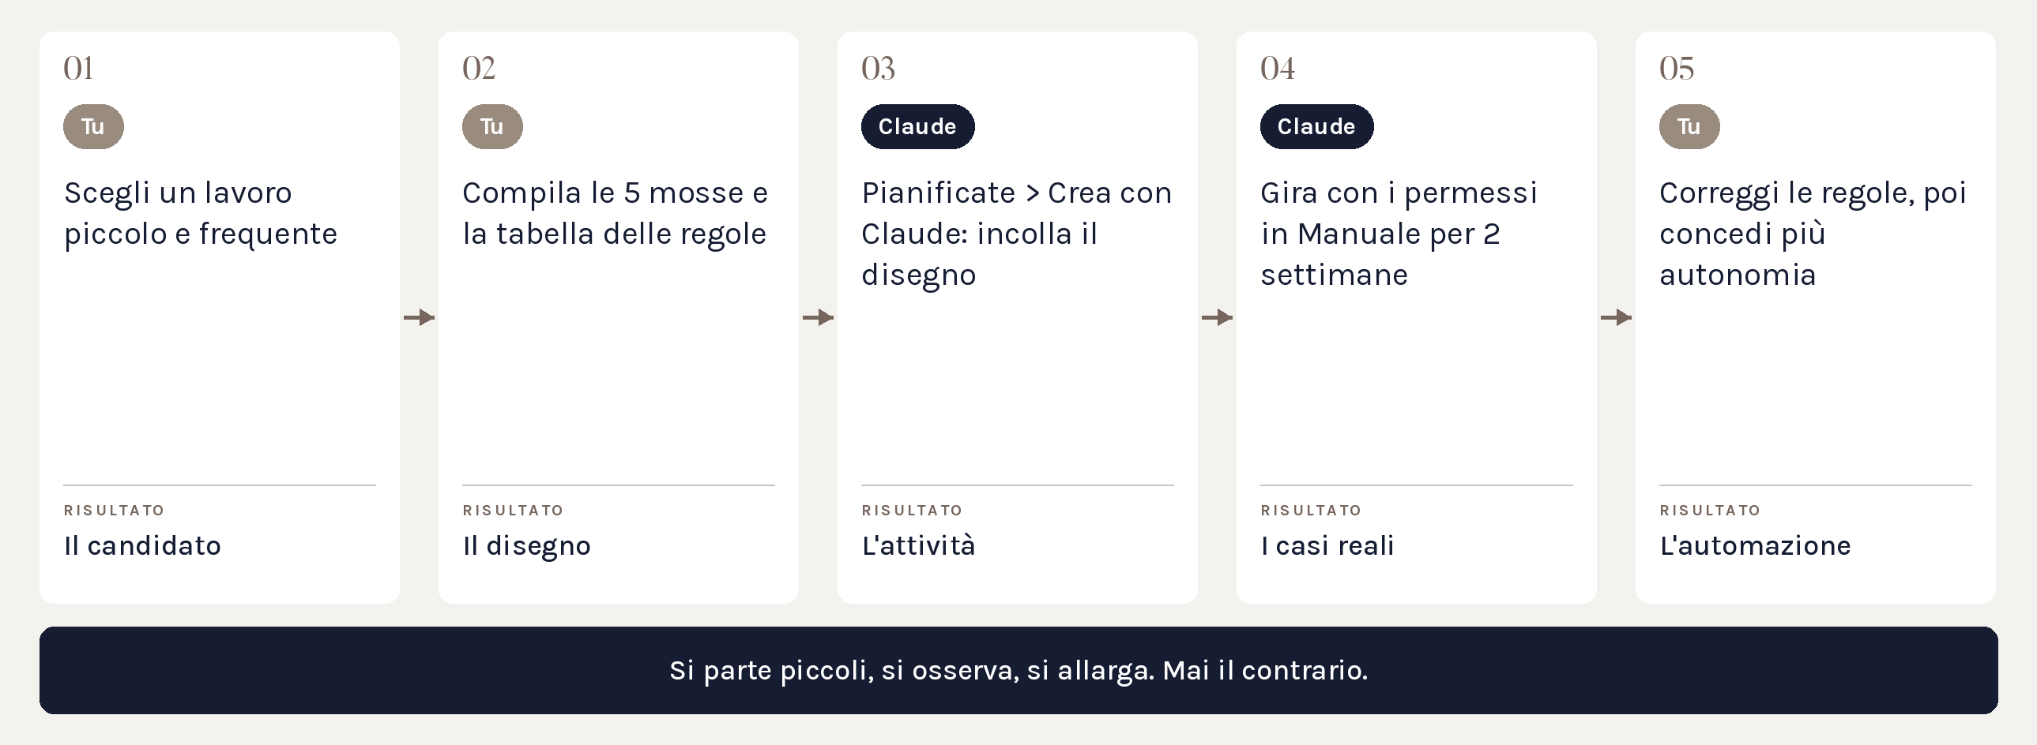
Pipeline: la tua automazione
Percorso consigliato per costruire da soli la prima automazione.
Notes:
Distribuire il modello delle 5 mosse da compilare.

Slide 85
Il modello da compilare
Copia e completa, poi incollalo in Pianificate > Crea con Claude:
1. Innesco: quando parte? (ogni ora, ogni lunedì, su richiesta)
2. Lettura: cosa guarda? (casella, cartella, file, sito)
3. Decisione: quali regole? (allega la tabella)
4. Azione: cosa fa? (bozza o azione diretta)
5. Registro: dove annota e quando ti avvisa?
Caso dubbio: «se non sei sicuro, non fare nulla e segnalamelo».
Notes:
Questo testo è la scheda da consegnare.

Slide 86
Fiducia
Sezione 09 · Verifica e primo passo

Slide 87
Verificare sempre
Immagini e testi AI:
controlla diritti, marchi e coerenza con le linee guida
i prodotti reali non vanno «inventati» dall'AI
numeri e dati vanno sempre ricontrollati
Verifica in 4 mosse:
1. chiedi le fonti
2. confronta con dati che conosci
3. usa il tuo giudizio di esperto
4. prova in piccolo prima di pubblicare
Notes:
L'AI potenzia chi la usa, non sostituisce il giudizio.

Slide 88
Cosa portare a casa
01 Ogni AI ha il suo mestiere: Perplexity cerca, Claude scrive e lavora, Gemini vive in Google, ChatGPT corre, Leonardo crea immagini.
02 Il prompt è tutto: ruolo, contesto, compito, formato.
03 Modello giusto, chat brevi, cartella collegata: meno token, più qualità.
04 Claude riscrive i file: chiedi a lui o lavora su una copia.
05 Ogni automazione è fatta di 5 mosse. Prima chiedi, poi delega.
Notes:
Chiedere quale punto sembra più utile a ciascuno.

Slide 89
Il primo passo, entro domani
Una sola azione, piccola e concreta:
crea la cartella di lavoro e il progetto collegato
metti in 00_Leggimi tono di voce e due testi approvati
chiedi la variante di un contenuto reale
giudica il risultato: cosa manca? Aggiungilo alle istruzioni
Nel prossimo incontro partiamo dai vostri progetti e dalle vostre automazioni.
Notes:
Proporre un follow-up a 4 o 6 settimane.

Slide 90
Ufficio eventi
Sezione 10 · Una squadra digitale per gli eventi

Slide 91
L'idea: un ufficio di agenti
Immagina l'ufficio eventi come una squadra digitale:
ogni agente ha un ruolo: ricerca, comunicazione, logistica, report
ognuno ha i suoi orari: chi lavora ogni mattina, chi ogni lunedì, chi a evento finito
tutti lavorano sulla stessa cartella e lasciano traccia di ciò che fanno
tu sei il direttore: assegni, approvi, correggi
Claude è il motore: progetto, skill, agenti e attività pianificate.
Notes:
Il modello è quello degli uffici digitali fatti di agenti con compiti e orari. Lo costruiamo con gli strumenti già visti, tenendo il controllo.

Slide 92
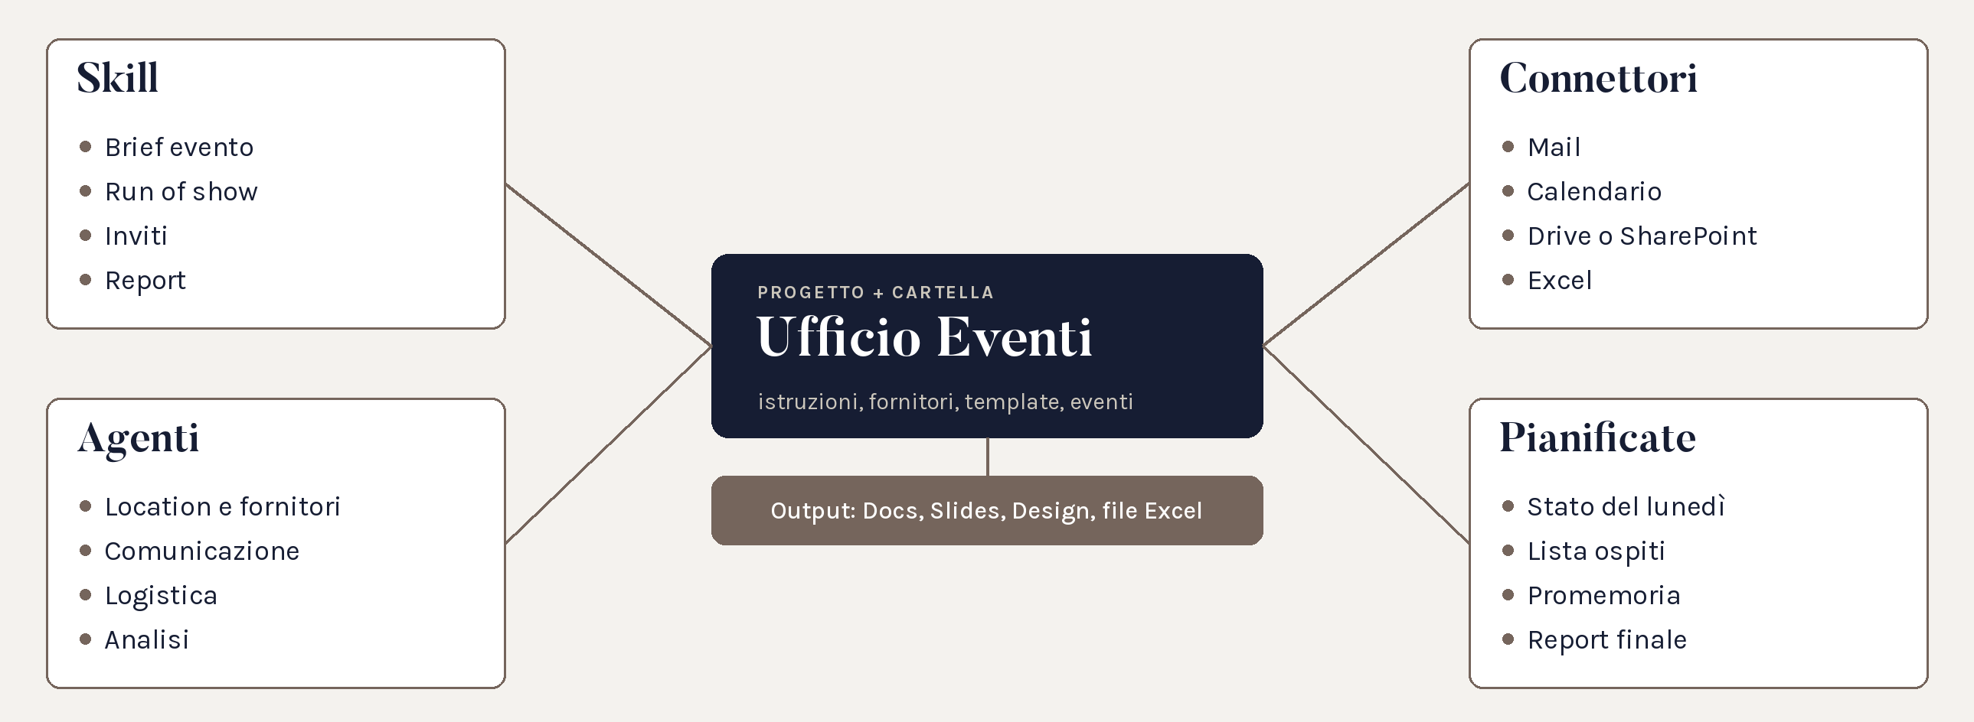
Un ufficio eventi in Claude
Progetto, cartella, skill, agenti, connettori e attività pianificate: i mattoni che già conosciamo.
Notes:
Ogni mattone è stato spiegato nelle sezioni precedenti: qui li montiamo insieme su un caso reale.

Slide 93
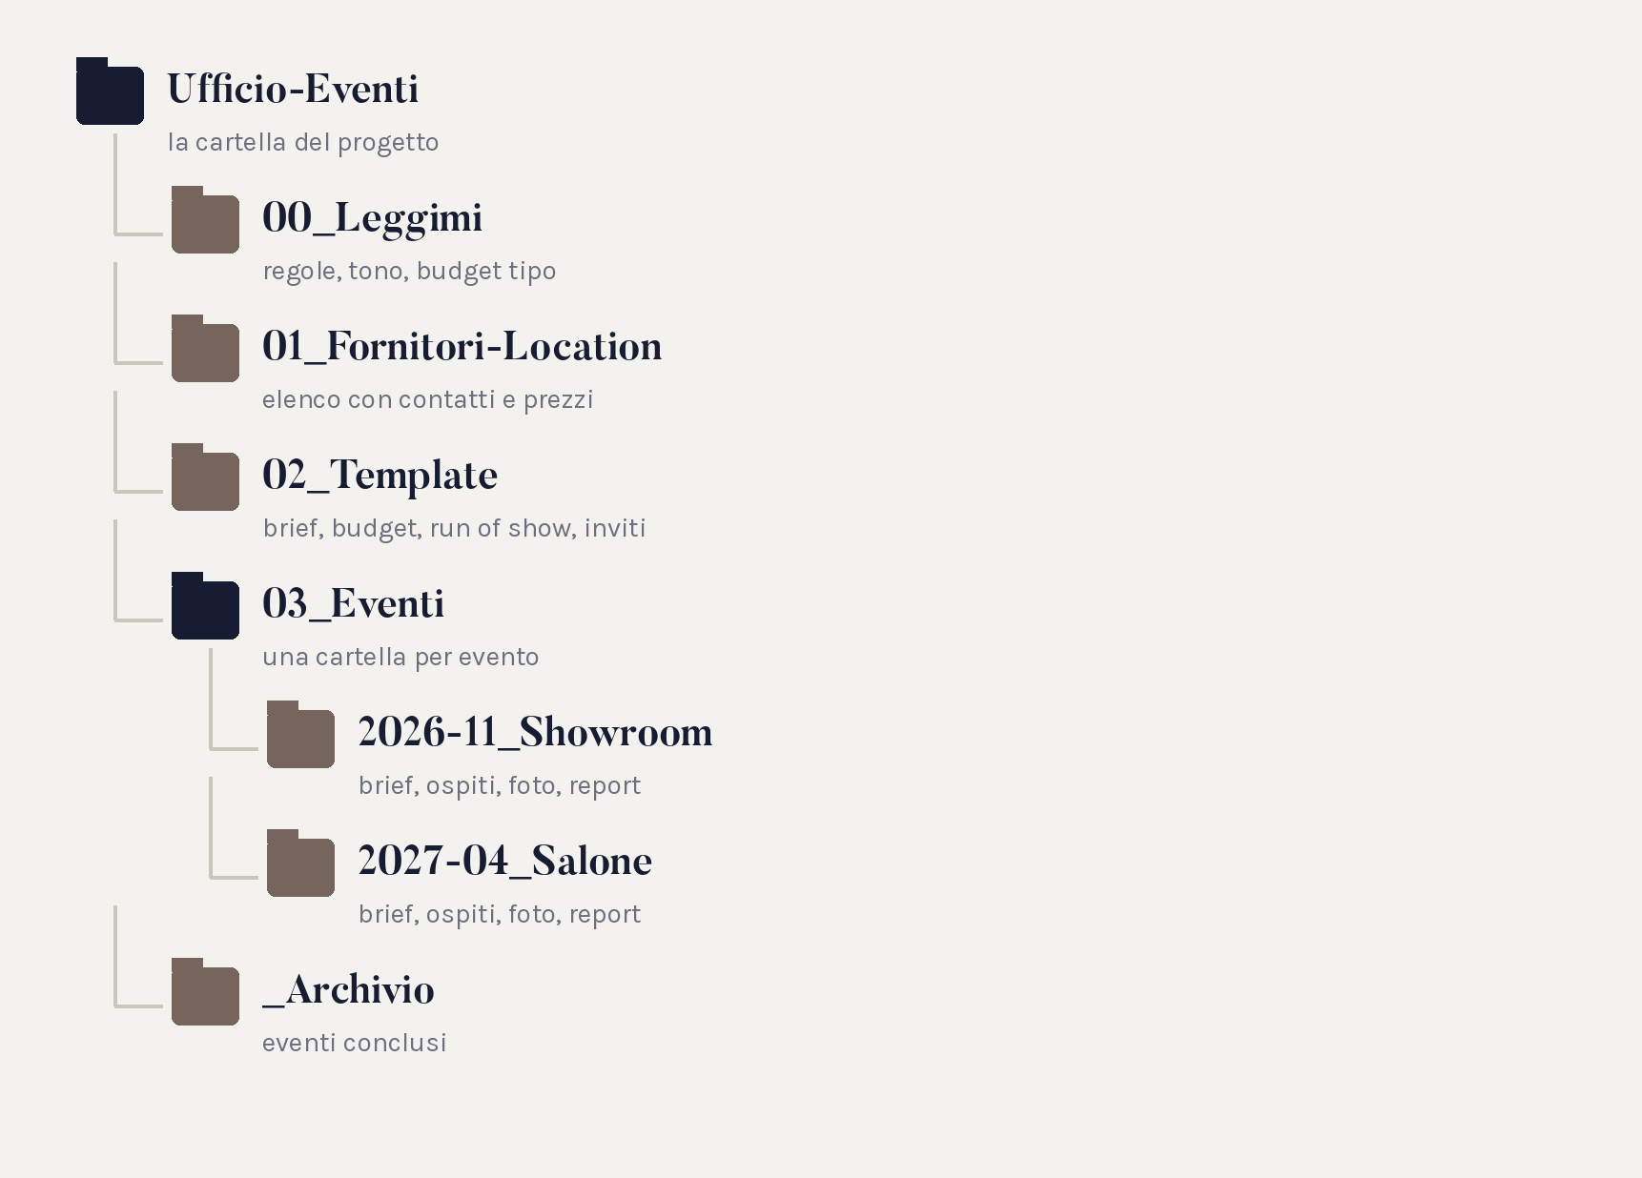
La cartella eventi
Una cartella per l'ufficio, una sottocartella per ogni evento. Claude trova regole, fornitori e template, e salva tutto al posto giusto.
Notes:
Il file fornitori e location è il patrimonio dell'ufficio: Claude lo legge e lo aggiorna.

Slide 94

Skill da creare
Brief evento: obiettivi, pubblico, budget, KPI
Run of show: scaletta minuto per minuto
Inviti e comunicazione nel tono del brand
Report post evento
Agenti
Ricerca location e fornitori
Comunicazione e ospiti
Logistica e scadenze
Analisi e report
Notes:
Le skill danno il metodo, gli agenti si dividono il lavoro. Per iniziare bastano le skill: gli agenti arrivano dopo.

Slide 95
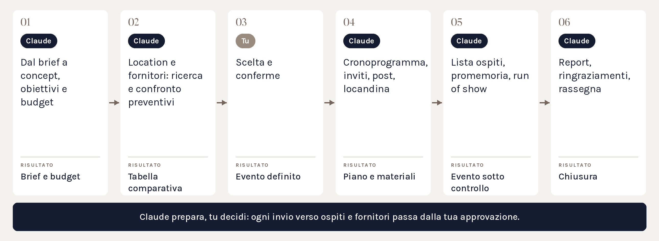
Pipeline: un evento
Percorso consigliato, dal brief al report finale.
Notes:
Ogni passo produce un file nella cartella dell'evento. La persona approva brief, budget, inviti e invii.

Slide 96
Le attività pianificate
Il cuore dell'ufficio eventi che lavora da solo:
Ogni lunedì alle 9: stato di tutti gli eventi e scadenze della settimana.
Ogni giorno: legge le risposte agli inviti e aggiorna la lista ospiti.
A 14, 7 e 1 giorno dall'evento: promemoria ai fornitori, in bozza.
Il giorno dopo: bozza di ringraziamento agli ospiti e raccolta foto.
Una settimana dopo: report con presenze, costi e risultati.
Notes:
Tutte le attività partono in Manuale: le mail verso l'esterno restano bozze finché qualcuno non le approva.

Slide 97
Il prompt di avvio
Da incollare nel progetto Ufficio Eventi:
«Sei l'assistente dell'ufficio eventi del marketing. Leggi 00_Leggimi e Fornitori-Location.xlsx.
Per un nuovo evento crea la cartella Eventi/AAAA-MM_nome con brief, budget e cronoprogramma.
Tieni aggiornata la lista ospiti da mail e moduli.
Prepara inviti, comunicazioni e promemoria solo in bozza: niente invii senza il mio ok.
Ogni lunedì mandami lo stato degli eventi.»
Notes:
Le regole permanenti vanno nelle istruzioni del progetto, non ripetute a ogni conversazione.

Slide 98
Setup in otto passi
1. Crea la cartella Ufficio-Eventi con la struttura vista.
2. Riempi Fornitori-Location.xlsx e i template.
3. Crea il progetto e collega la cartella.
4. Scrivi le istruzioni (il prompt di avvio).
5. Crea le skill: brief, run of show, inviti, report.
6. Collega mail, calendario e Drive o SharePoint, con l'IT.
7. Crea le attività pianificate, in Manuale.
8. Prova su un evento piccolo, poi estendi.
Notes:
Tempo realistico per il setup: mezza giornata, più due settimane di rodaggio.

Slide 99
Cosa resta fuori
Claude organizza, scrive, controlla e ricorda. Per alcune cose servono strumenti dedicati:
registrazione e biglietteria online
check-in con QR code all'ingresso
pagamenti
app per i partecipanti
Se la piattaforma ha un connettore, Claude ne legge i dati.
Notes:
Messaggio finale della sezione: non serve un'altra AI, serve un ufficio ben impostato.

Slide 100
Un ufficio ben impostato

Slide 101
Leonardo AI
Sezione 11 · Lo studio visivo, nel dettaglio

Slide 102
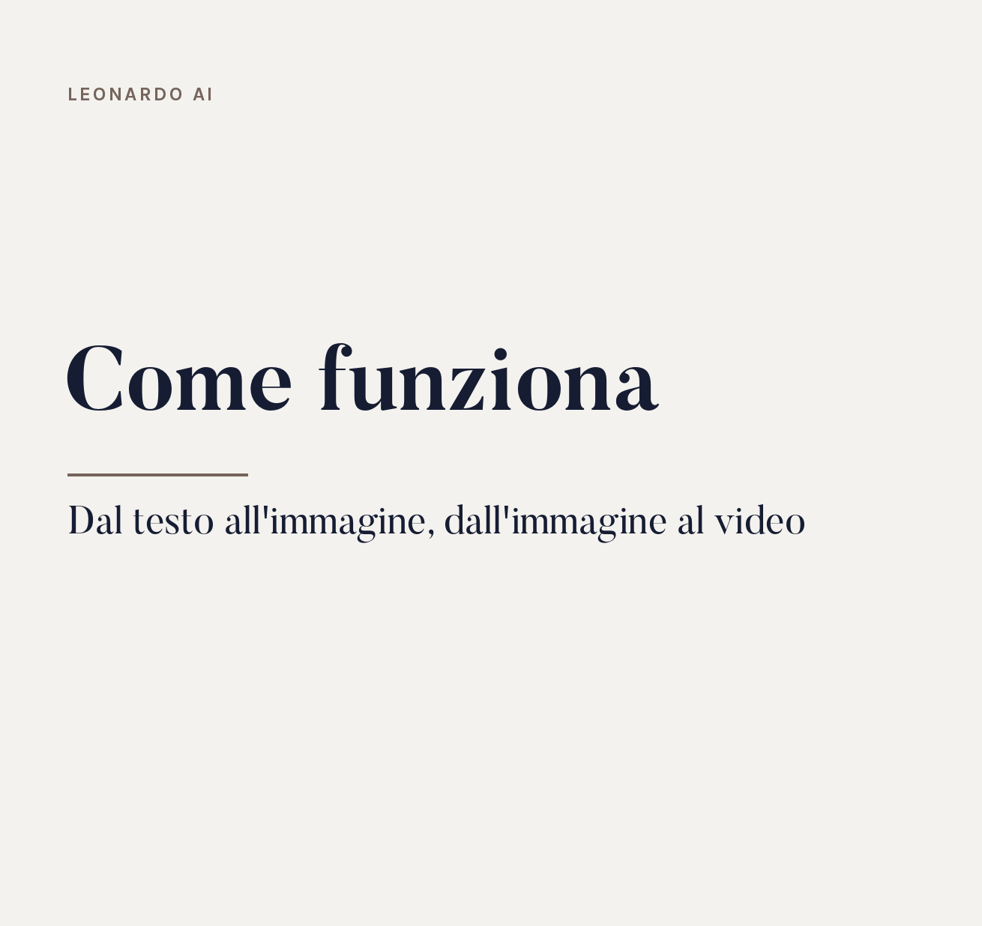
Come funziona
Descrivi un'immagine a parole, scegli un modello e un formato: Leonardo genera alcune varianti. Poi le ritocchi, le ingrandisci o le animi.
Cosa sapere
è un aggregatore: tanti modelli diversi
ogni generazione costa token
immagini private sui piani a pagamento
Notes:
A differenza di ChatGPT o Gemini, Leonardo non è una chat: è uno studio con controlli precisi su modello, formato e riferimenti.

Slide 103
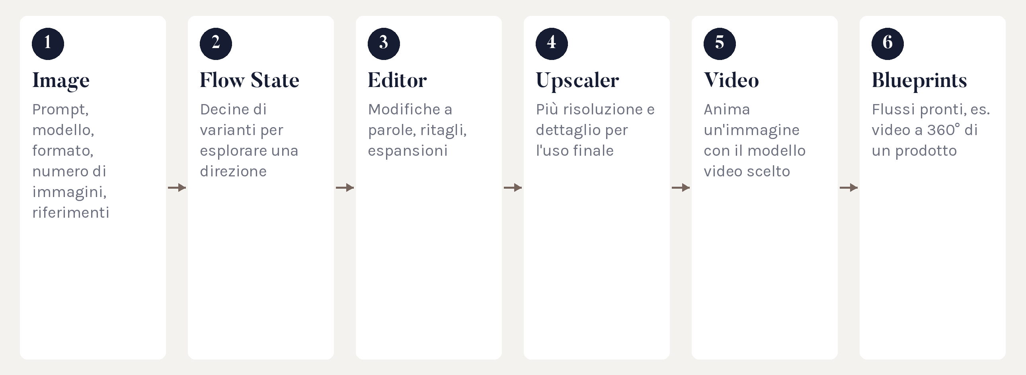
L'area di lavoro
Sei strumenti, dal primo concept al video.
Notes:
Mostrare l'interfaccia se c'è tempo: barra del prompt in alto, selettore del modello a sinistra.

Slide 104
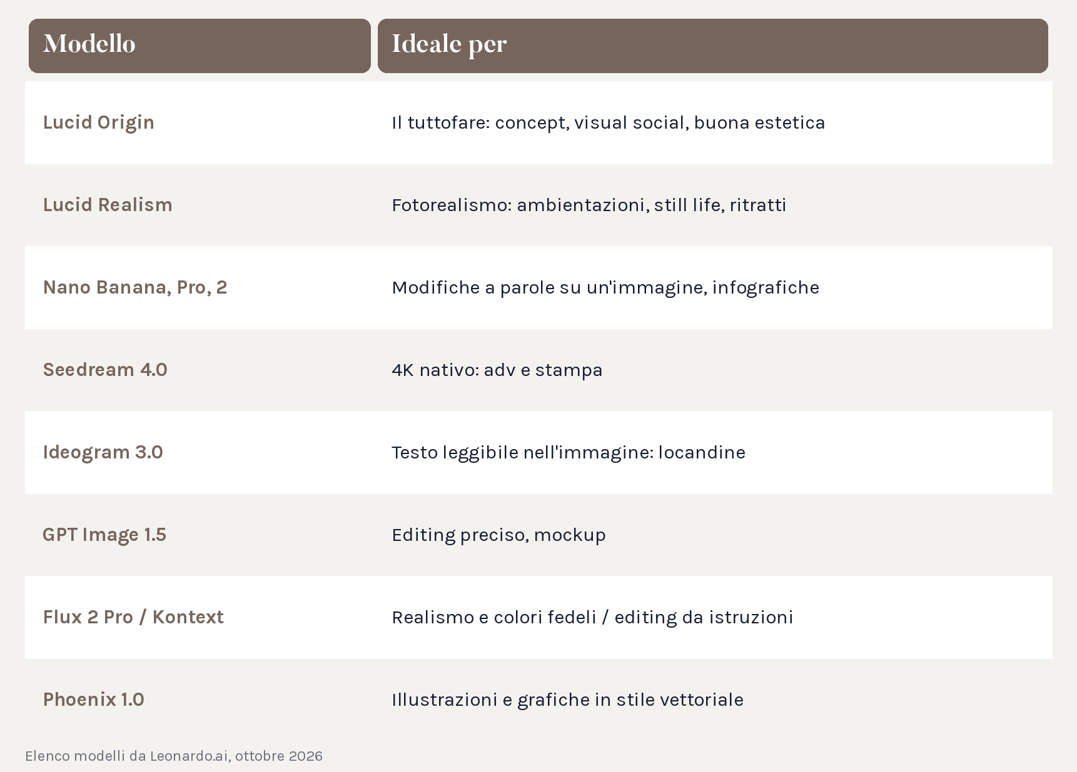
I modelli immagine
Non c'è un modello migliore in assoluto: ognuno ha la sua specialità. Leonardo può anche scegliere da solo in base al prompt.
Notes:
Per iniziare: Lucid Origin per i concept, Lucid Realism per il fotorealismo, Nano Banana per le modifiche.

Slide 105
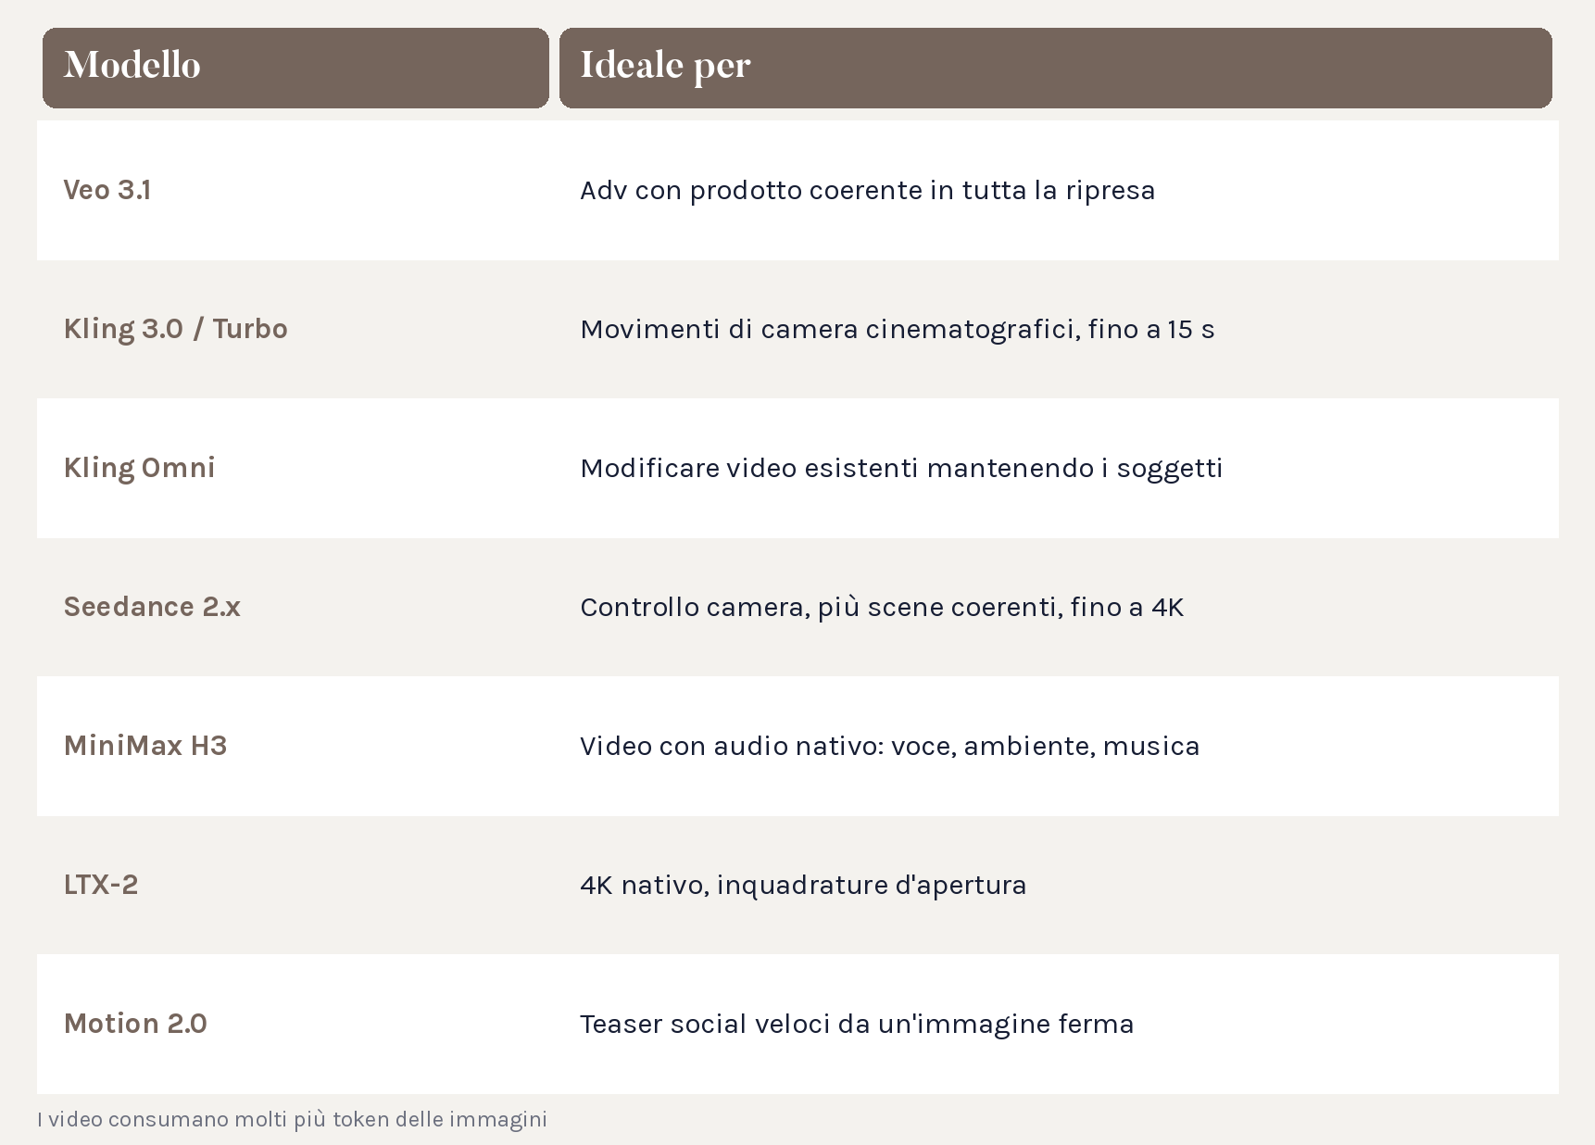
I modelli video
Il video parte quasi sempre da un'immagine: diventa il primo fotogramma, il prompt descrive il movimento.
Notes:
Kling è un buon equilibrio tra qualità e velocità; Veo quando il prodotto deve restare coerente.

Slide 106
Come scegliere il modello
Concept e moodboard: Lucid Origin, poi Flow State per le varianti
Ambientazione fotorealistica: Lucid Realism o Flux 2 Pro
Correggere un dettaglio: Nano Banana, a parole, senza maschere
Locandina con testo: Ideogram 3.0
Visual per stampa e adv: Seedream 4.0 in 4K
Teaser social: Motion 2.0
Video adv con prodotto: Veo 3.1 o Kling 3.0
Notes:
Elenco basato sulla guida ufficiale di Leonardo, ottobre 2026.

Slide 107
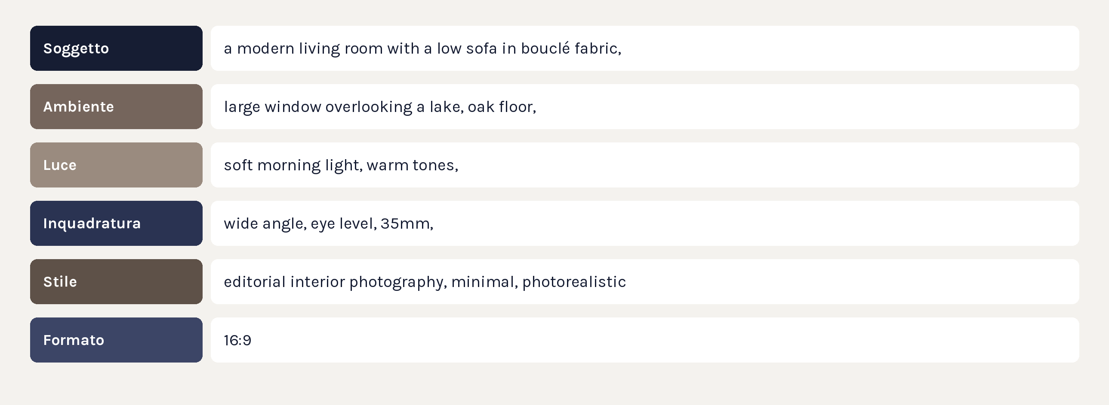
Anatomia di un prompt
Sei blocchi. In inglese i modelli rendono meglio.
Notes:
Si può chiedere a Claude di scrivere il prompt in inglese partendo da una descrizione in italiano.

Slide 108
Riferimenti e ritocchi
Il testo da solo non basta per la coerenza. Leonardo accetta immagini di riferimento:
di stile: «fallo come questa foto»
di contenuto: forma e composizione di partenza
di personaggio: lo stesso soggetto in più immagini
Poi i ritocchi:
modifiche a parole con Nano Banana
upscale per la risoluzione finale
espansione del formato, da quadrato a orizzontale
Notes:
Le foto prodotto reali vanno usate come riferimento: l'AI da sola non le riproduce fedelmente.

Slide 109
Token e piani
Ogni generazione costa token: dipende da modello, risoluzione e numero di immagini. I video costano molto di più.
Free: 150 token al giorno
Essential: circa 12 $ al mese
Premium: circa 30 $ al mese
Ultimate: circa 60 $ al mese
Consigli: genera 1 o 2 immagini alla volta, esplora in bassa risoluzione, fai l'upscale solo delle migliori, anima solo le immagini scelte.
Notes:
Prezzi indicativi da fonti 2026: verificare su leonardo.ai prima dell'aula.

Slide 110
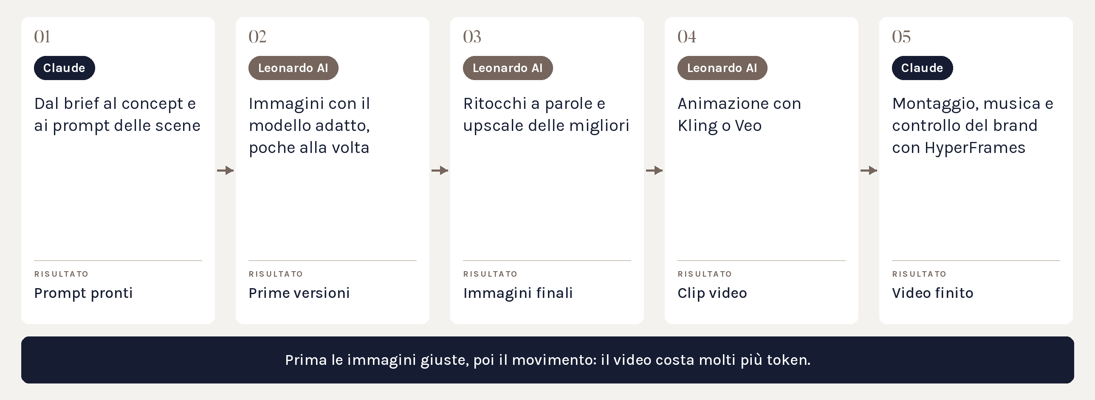
Pipeline: dall'idea al video
Percorso consigliato per un teaser social o un video per lo stand.
Notes:
Collegare all'esperienza del gruppo con i video AI per le fiere.

Slide 111
Attenzioni
I prodotti reali non escono fedeli: usali come riferimento o fai il compositing.
Il testo nelle immagini spesso sbaglia: aggiungilo dopo, oppure inseriscilo con Claude Design (in vettoriale o InDesign) o con ChatGPT.
Uso commerciale e immagini private: verifica le condizioni del piano.
Coerenza di brand: palette, luce e materiali vanno guidati.
Trasparenza: dichiarare i contenuti generati con AI quando richiesto.
Notes:
Chiudere ricordando che l'AI accelera, ma la direzione artistica resta umana.

Slide 112
Grazie per l'attenzione
slatte@colombinigroup.com

